Slide 1


Rapport d'activités
2018

Slide 2

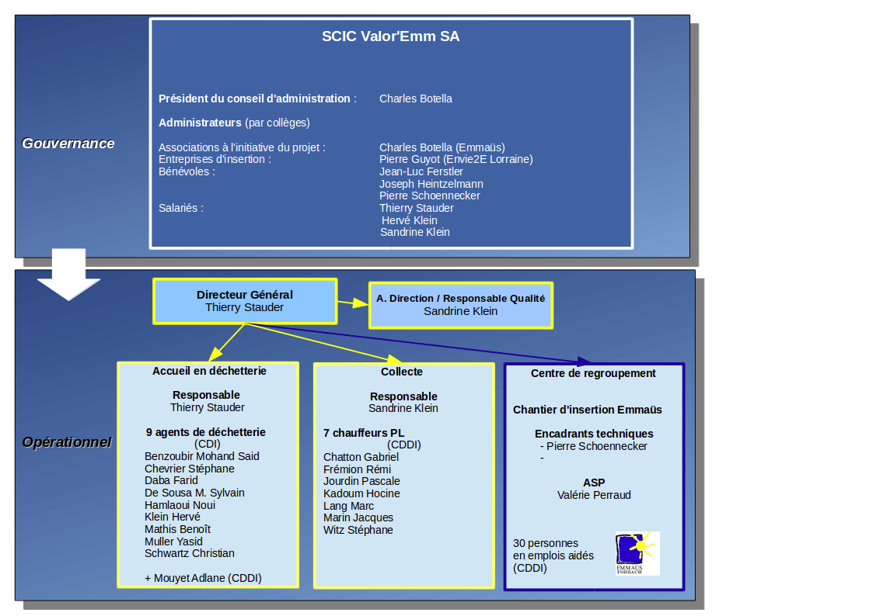
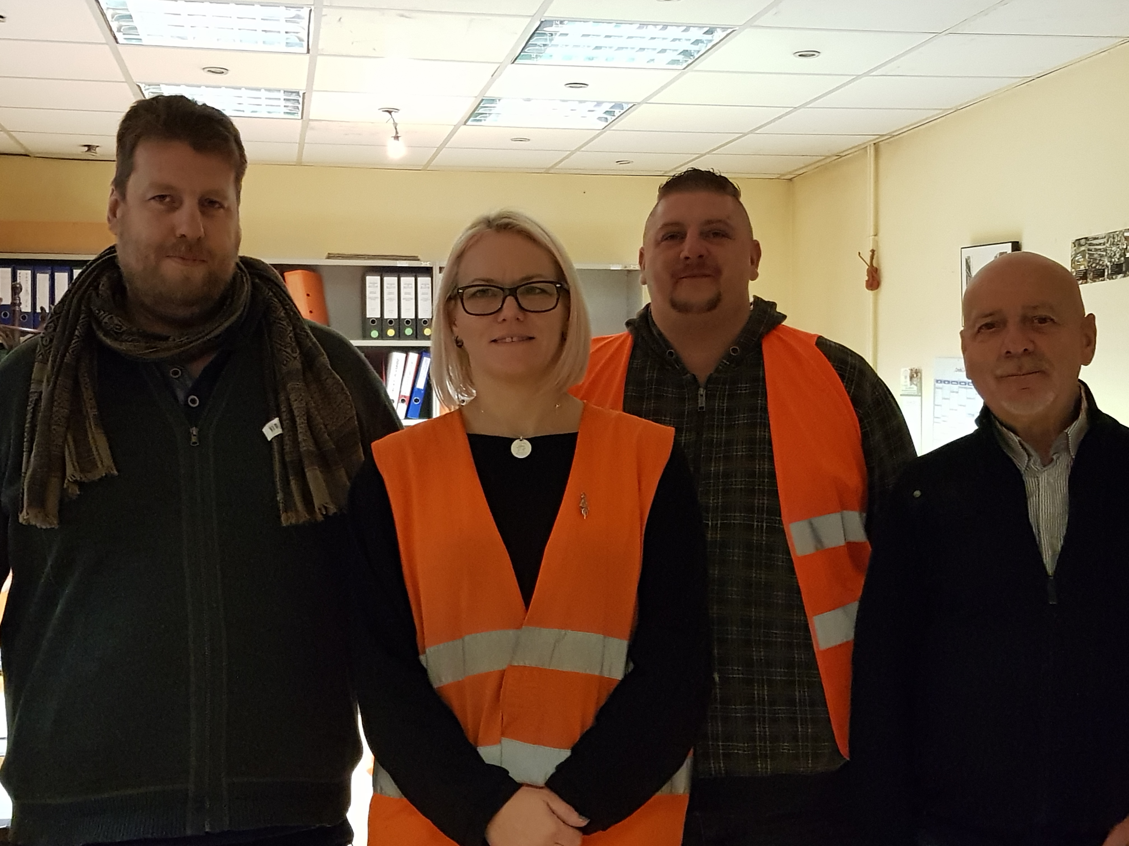
Qui sommes nous ?
1982 Création de l'association Emmaüs Forbach
1986 Création de la Communauté de vie et de travail qui porte
sur l'activité de récupération et de revente de produits d'occasion
2007 Nouvelle activité développée : le traitement des déchets et notamment celui des D3E au travers d'une convention avec la CAFPF et Sarreguemines Confluences
2011 Afin de répondre aux demandes des différents donneurs d’ordres, Eco-système, Envie et des Communautés des Communes, Emmaüs décide de sortir du champ associatif
les activités de collecte des D3E et d'accueil dans les déchetteries : création d'une entreprise d'insertion (conventionnement DIRECCTE)
sous le statut de SCIC Valor'Emm SA
Aujourd'hui, Valor'Emm ce sont :
Des hommes et des femmes apportant
leurs implication et savoir-faire dans
les domaines d'activités développés
par l'entreprise d'insertion :
# Les D3E :
collecte et centre de regroupement
# L'accueil en déchetteries
# Mais aussi le chantier bois
et le logiciel libre
Une gouvernance collégiale, reflet de l'identité coopérative d'intérêt collectif, un management QSE
Une inscription active dans différents réseaux :
IAE Grand Est Territoire de Lorraine/Champagne-Ardenne,
Fédération des entreprises d'insertion, Les Scop, Emmaüs
De larges partenariats continuellement développés : CAFPF, Envie2E, Eco-Système, Sydeme, Pôle Emploi

Slide 3


Valor'Emm, société coopérative d'intérêt collectif, c'est aussi ...
… l'adhésion à des valeurs fondamentales
Le choix de la forme juridique de l'entreprise d'insertion constitue en soi une adhésion à des valeurs coopératives fondamentales :
la prééminence de la personne humaine
la démocratie
la solidarité
un sociétariat multiple ayant pour finalité l’intérêt collectif au-delà de l’intérêt de ses membres
l’intégration sociale, économique et culturelle, dans un territoire déterminé par l’objet social, qui se retrouve également dans la reconnaissance de la SCIC en qualité d’entreprise d’intérêt collectif participant à l’insertion des personnes en difficulté
… une inscription volontariste dans la filière environnementale de son activité
La qualité au sein d'une entreprise est un élément clé à la fois pour l'entreprise, ses salariés mais également pour ses partenaires et clients. Conscient de par son implication dans la collecte et le stockage des D3E et le gardiennage de déchetterie de l'impact non négligeable des déchets sur l’environnement, Valor'Emm a décidé de se doter d'un outil moderne et performant pour s'améliorer en s'engageant dans une démarche qualité.
Février 2017 : 1er niveau de la certification ISO 14001
Au travers de sa démarche qualité initiée dès 2015, l'ensemble des équipes Valor'Emm s'engage collectivement sur plusieurs points :
Toujours respecter la réglementation environnementale
Maintenir un espace de travail toujours plus sain pour l'environnement.
Cela concerne la maîtrise des D3E qu'elle collecte mais aussi les déchets que cela produit
Adopter des comportements
éco-responsables
Faire vivre et faire perdurer
sa politique environnementale.
2019/2020 :
Vers les niveaux 2 et 3
Valor'Emm s'engage encore
plus avant dans sa démarche qualité.
Mode de gouvernance de l'entreprise | Nombre d'associés | % vote / collège | Postes au CA
Collège des associations à l'initiative du projet (EMMAÜS) | 1 | 30 % | 1
Collège des entreprises d'insertion partenaires (ENVIE) | 1 | 10 % | 1
Collège des bénévoles | 3 | 30 % | 3
Collège des salariés | 3 | 30 % | 3
La mise en place d'un système qualité solide et fiable permet à chacun de
s'y retrouver
→ pour les clients = satisfaction et confiance dans la prestation rendue
→ pour les autorités = traçabilité et respects des normes
→ pour les salariés =
un guide de travail lui assurant confort et sécurité
En complément de ces valeurs fondamentales ou découlant de celles-ci, l’identité coopérative d’intérêt collectif se définit par :
la reconnaissance de la dignité du travail
le droit à la formation
la responsabilité dans un projet partagé
la transparence et la légitimité du pouvoir
la pérennité de l’entreprise
le droit à la créativité et à l’initiative
l’ouverture au monde extérieur
des réserves impartageables permettant l’indépendance de l’entreprise et sa transmission solidaire entre générations de coopérateurs
En outre, le choix a été fait aussi de séparer le rôle de président du conseil d'administration de celui du directeur de L'EI.

Slide 4
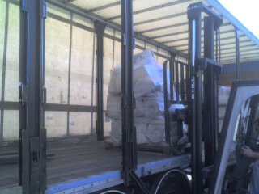
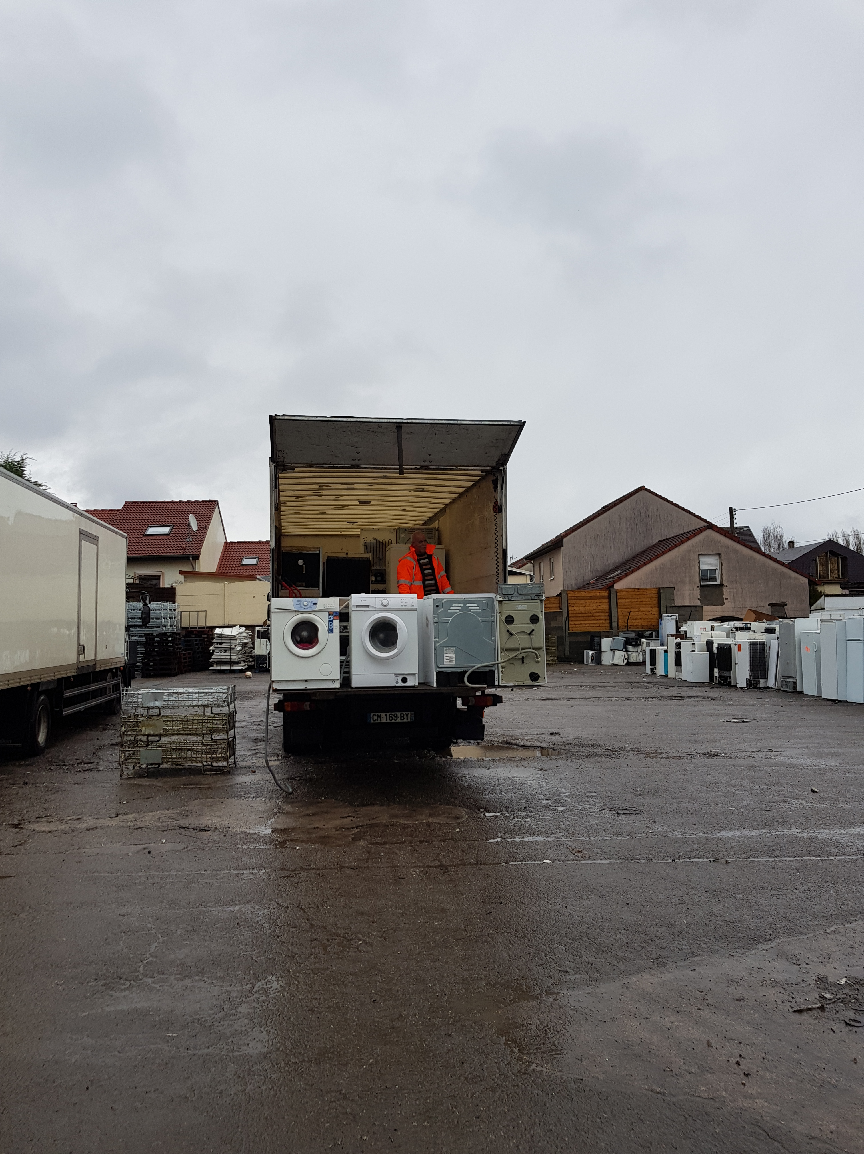
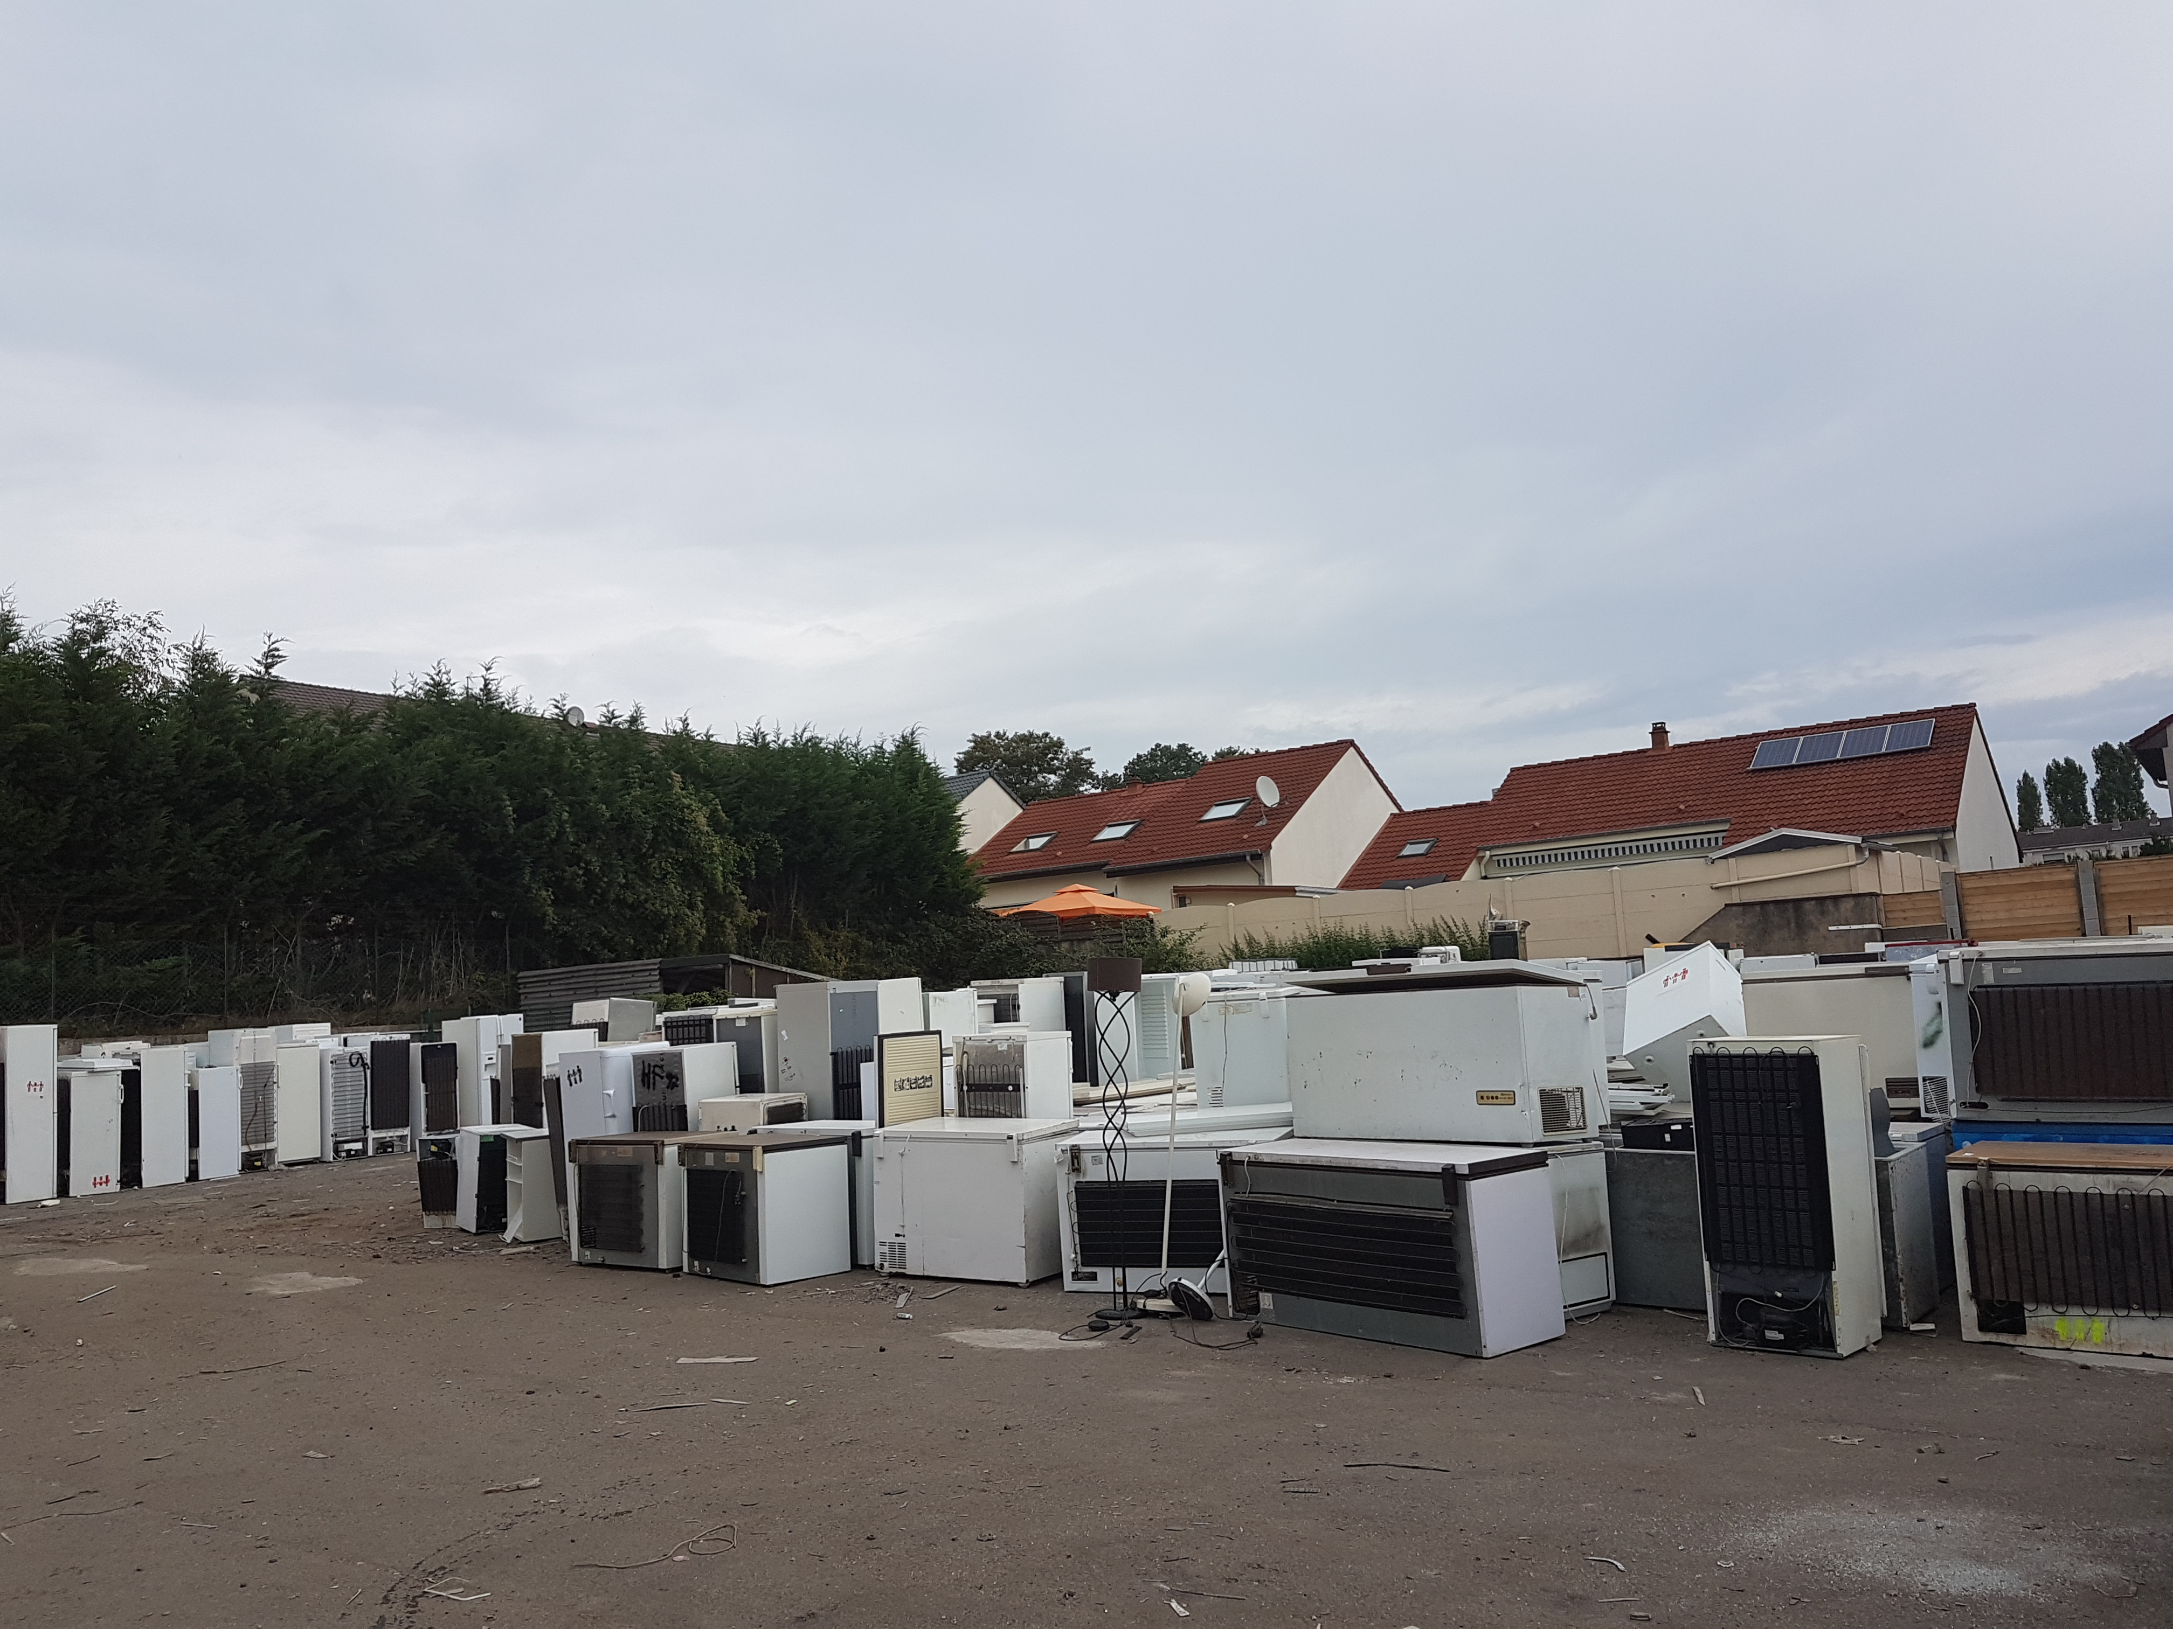
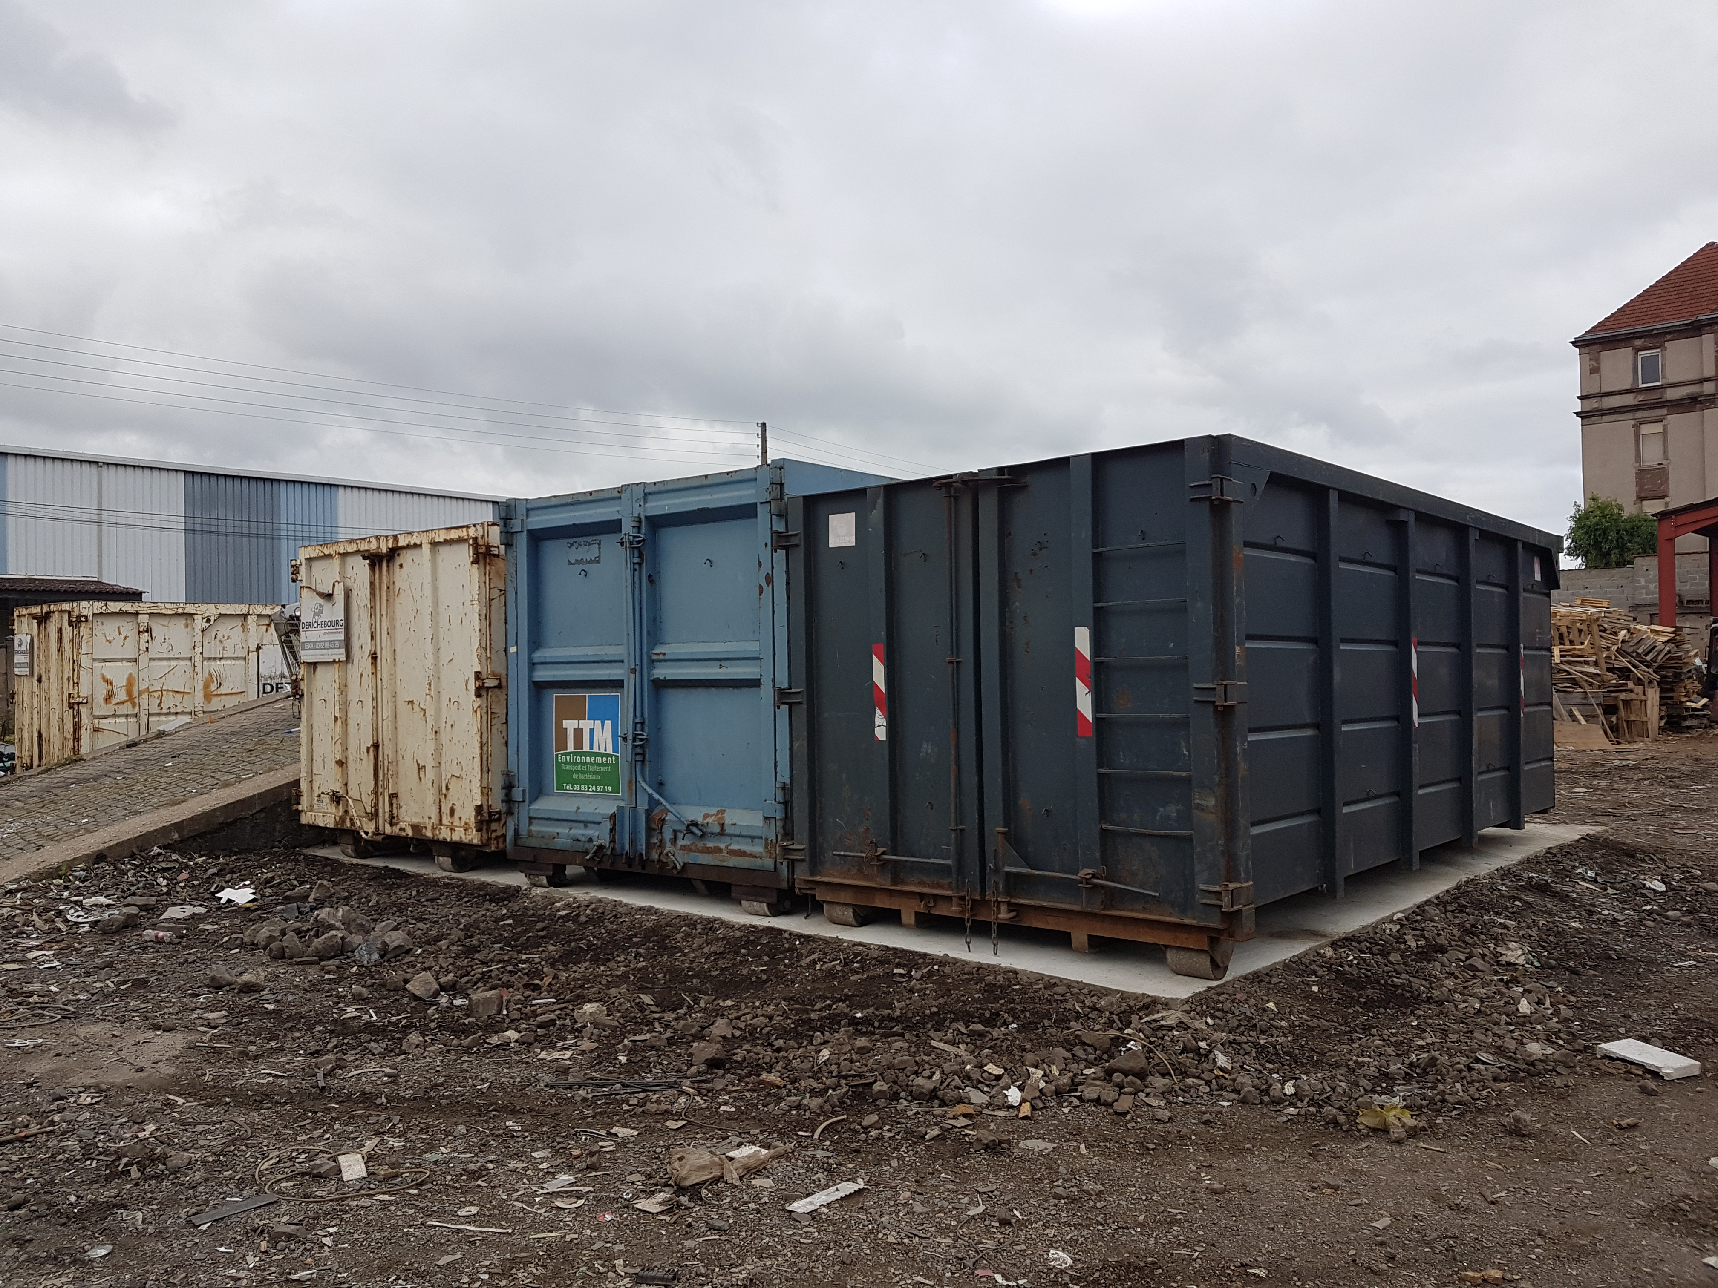
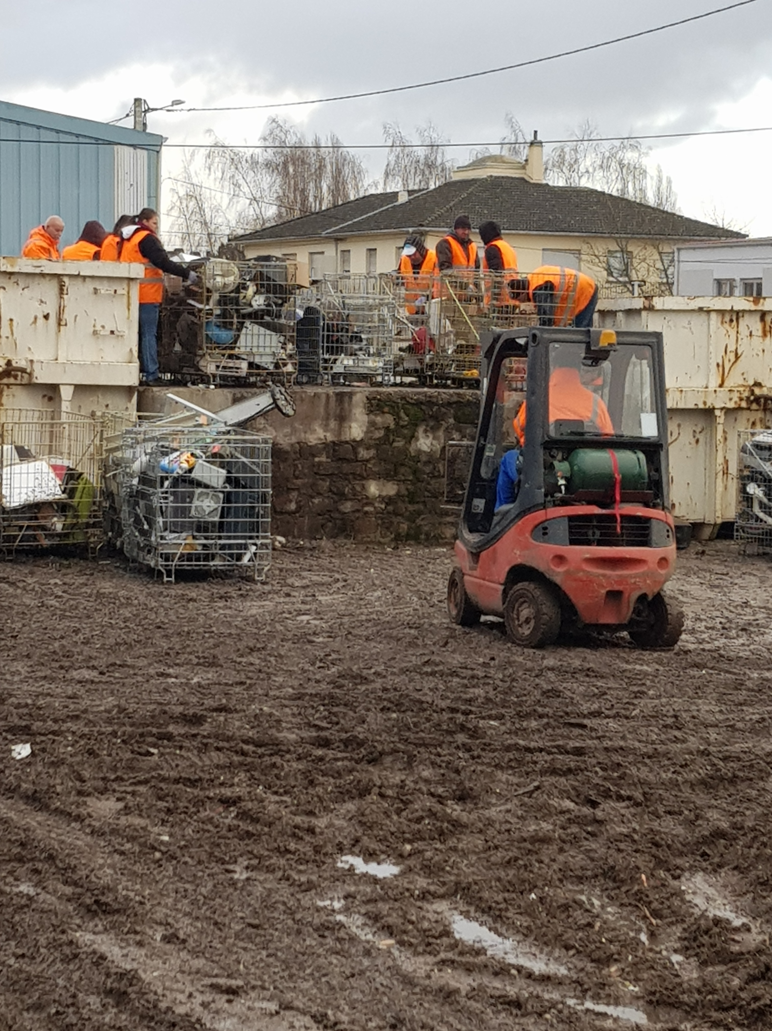
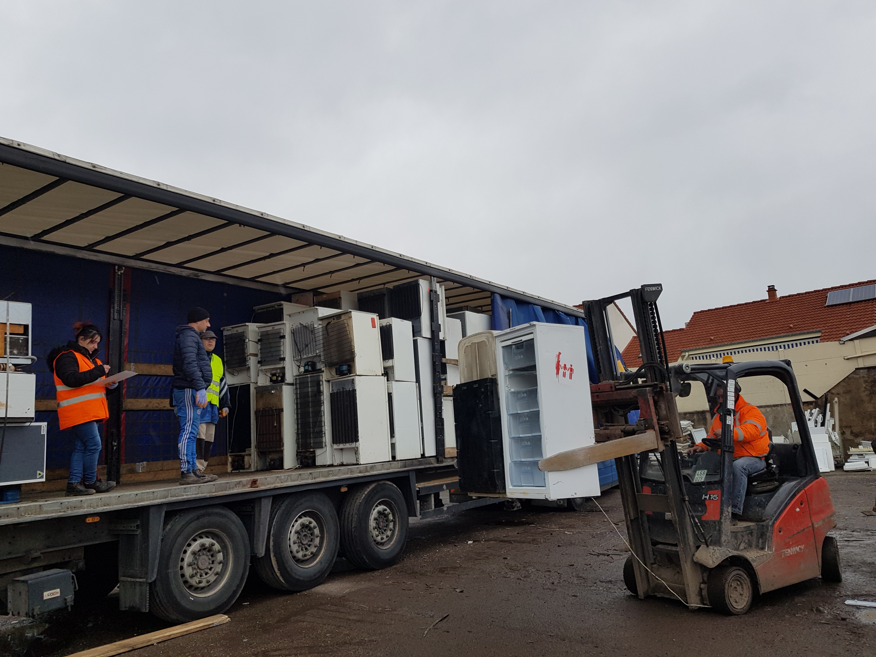
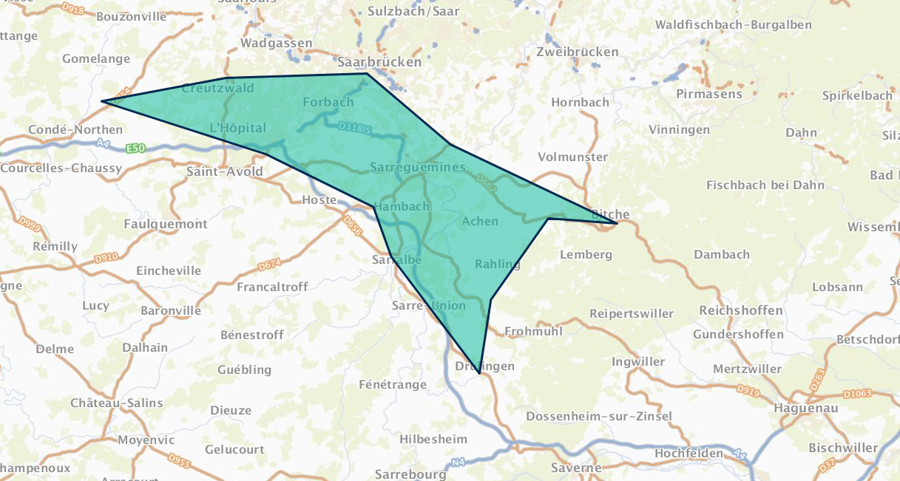
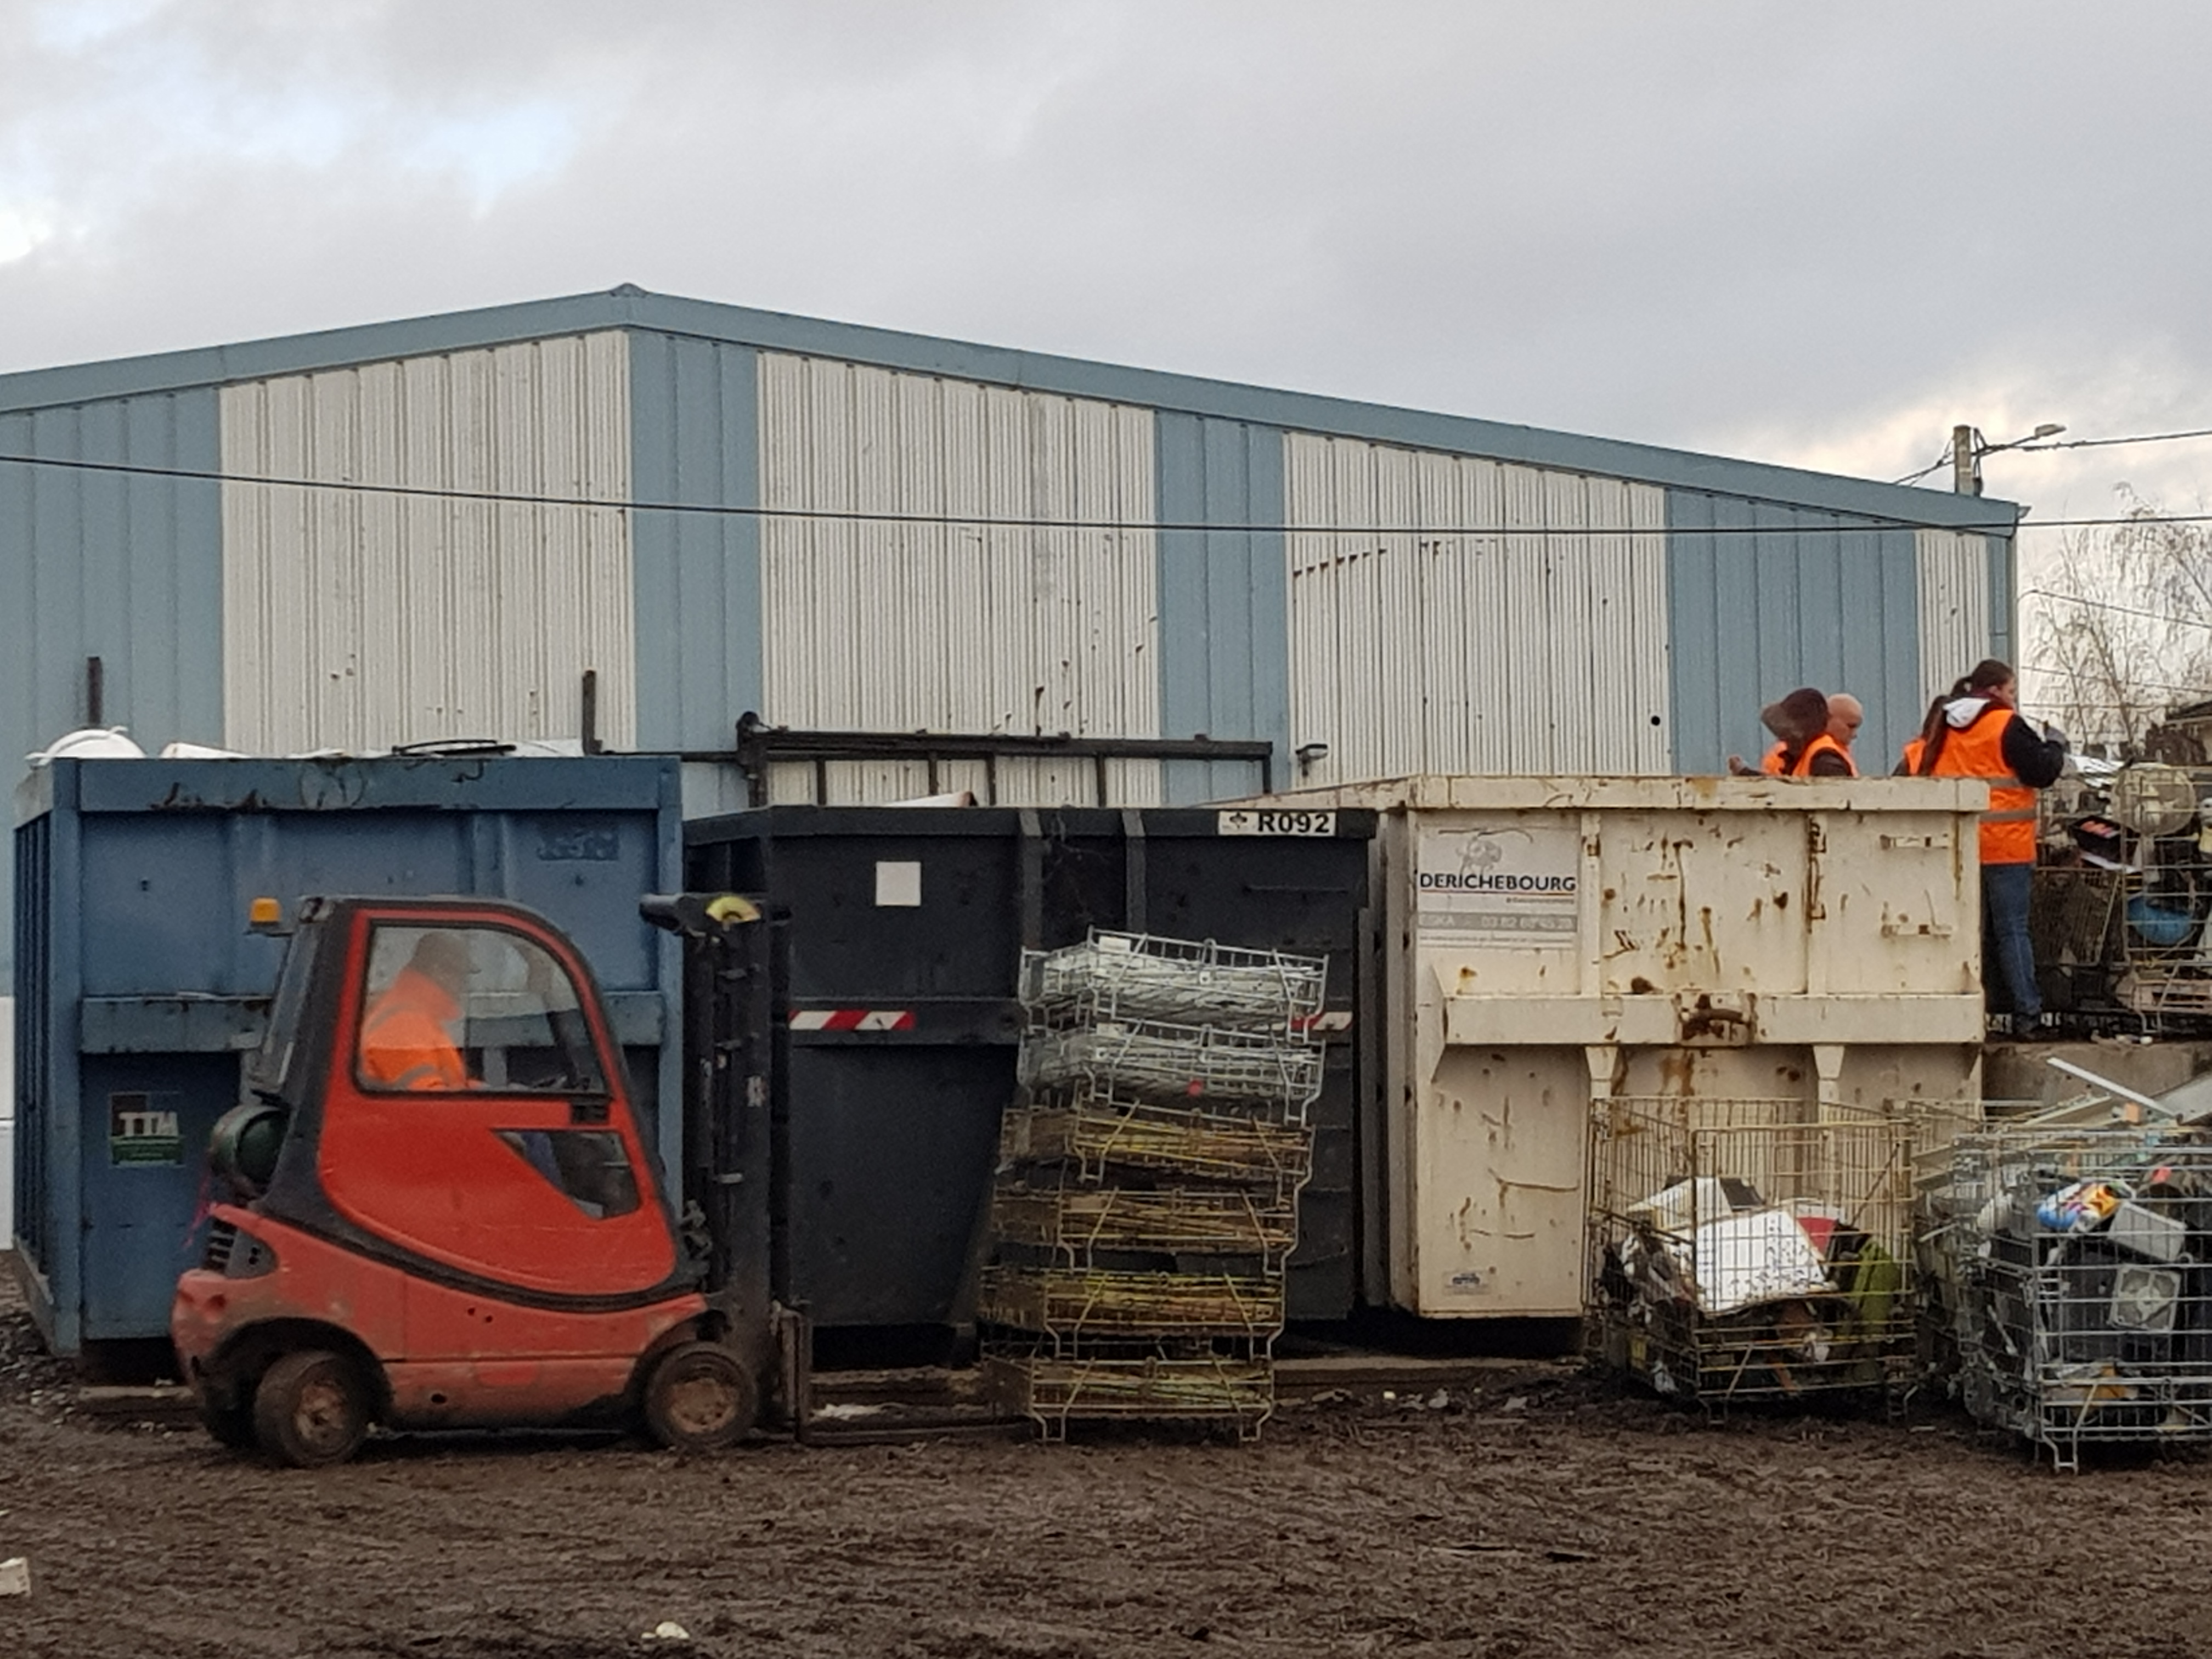
Activités portées : les D3E
L'activité D3E dans l'entreprise d'insertion est le fruit d'un long parcours
débuté par EMMAUS, en partenariat avec l'entreprise d'insertion Envie 2e.
Il s'agit de collecter les D3E déposés dans les points de collecte
-déchetteries et distributeurs- et de les acheminer vers le centre de
regroupement ou les opérations suivantes auront lieu :
- prélèvement d'objets pour réemploi (priorité de la filière D3E)
- pesée et tri
- suivi et traçabilité des collectes
- conditionnement des objets pour envoi vers une filière de recyclage
Moyens
  Activité COLLECTE
  7 chauffeurs (CDDI)
  1 encadrant (CDI)
  Activité RECYCLERIE (chantier insertion EMMAUS)
  20 agents polyvalents (répartis en 2 équipes 20h/semaine
  1,5 encadrant technique (CDI)
  Matériel de collecte : 2 camions 12T et 1 camion 7T5 en location
  Matériel de manutention : 2 chariots élévateurs, des tire-pallettes manuels,
  des diables
Périmètre d'intervention :
40 points de collecte en 2018
contre 50 en 2016
dont :
21 déchetteries (26 en 2016)
19 distributeurs (24 en 2016)

Slide 5
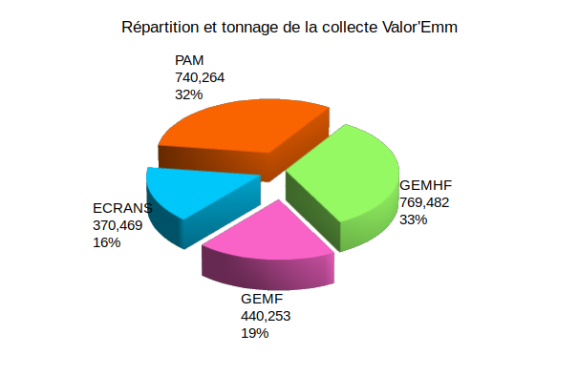
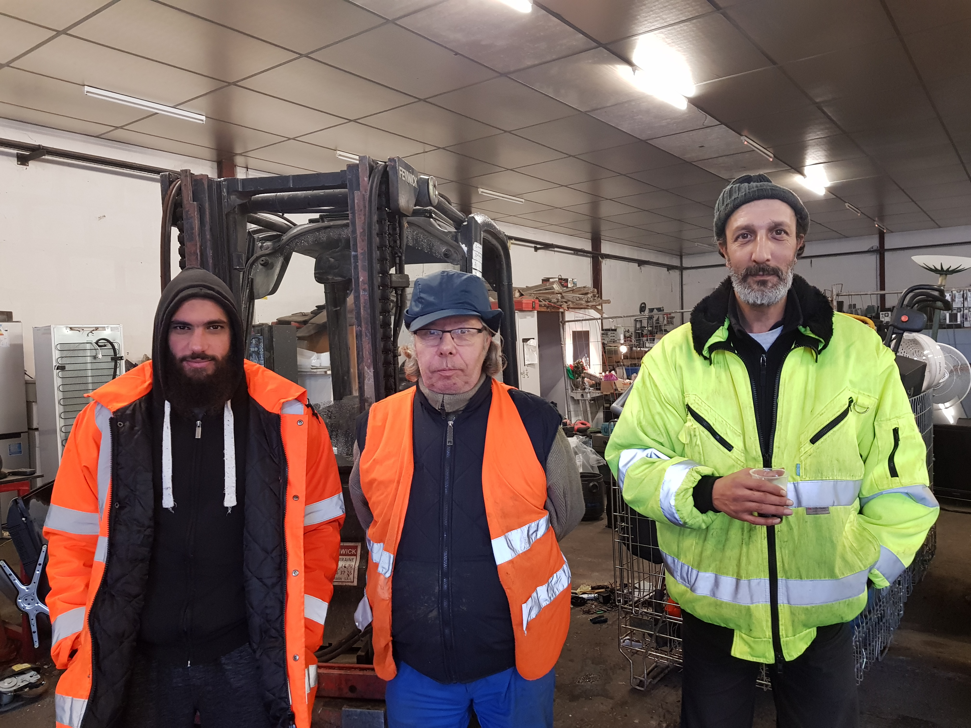
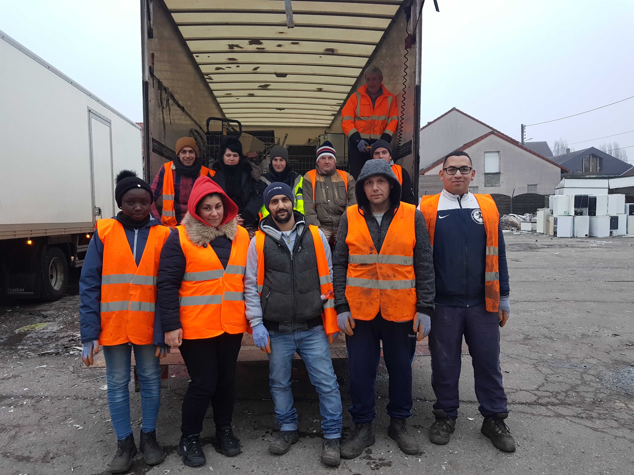
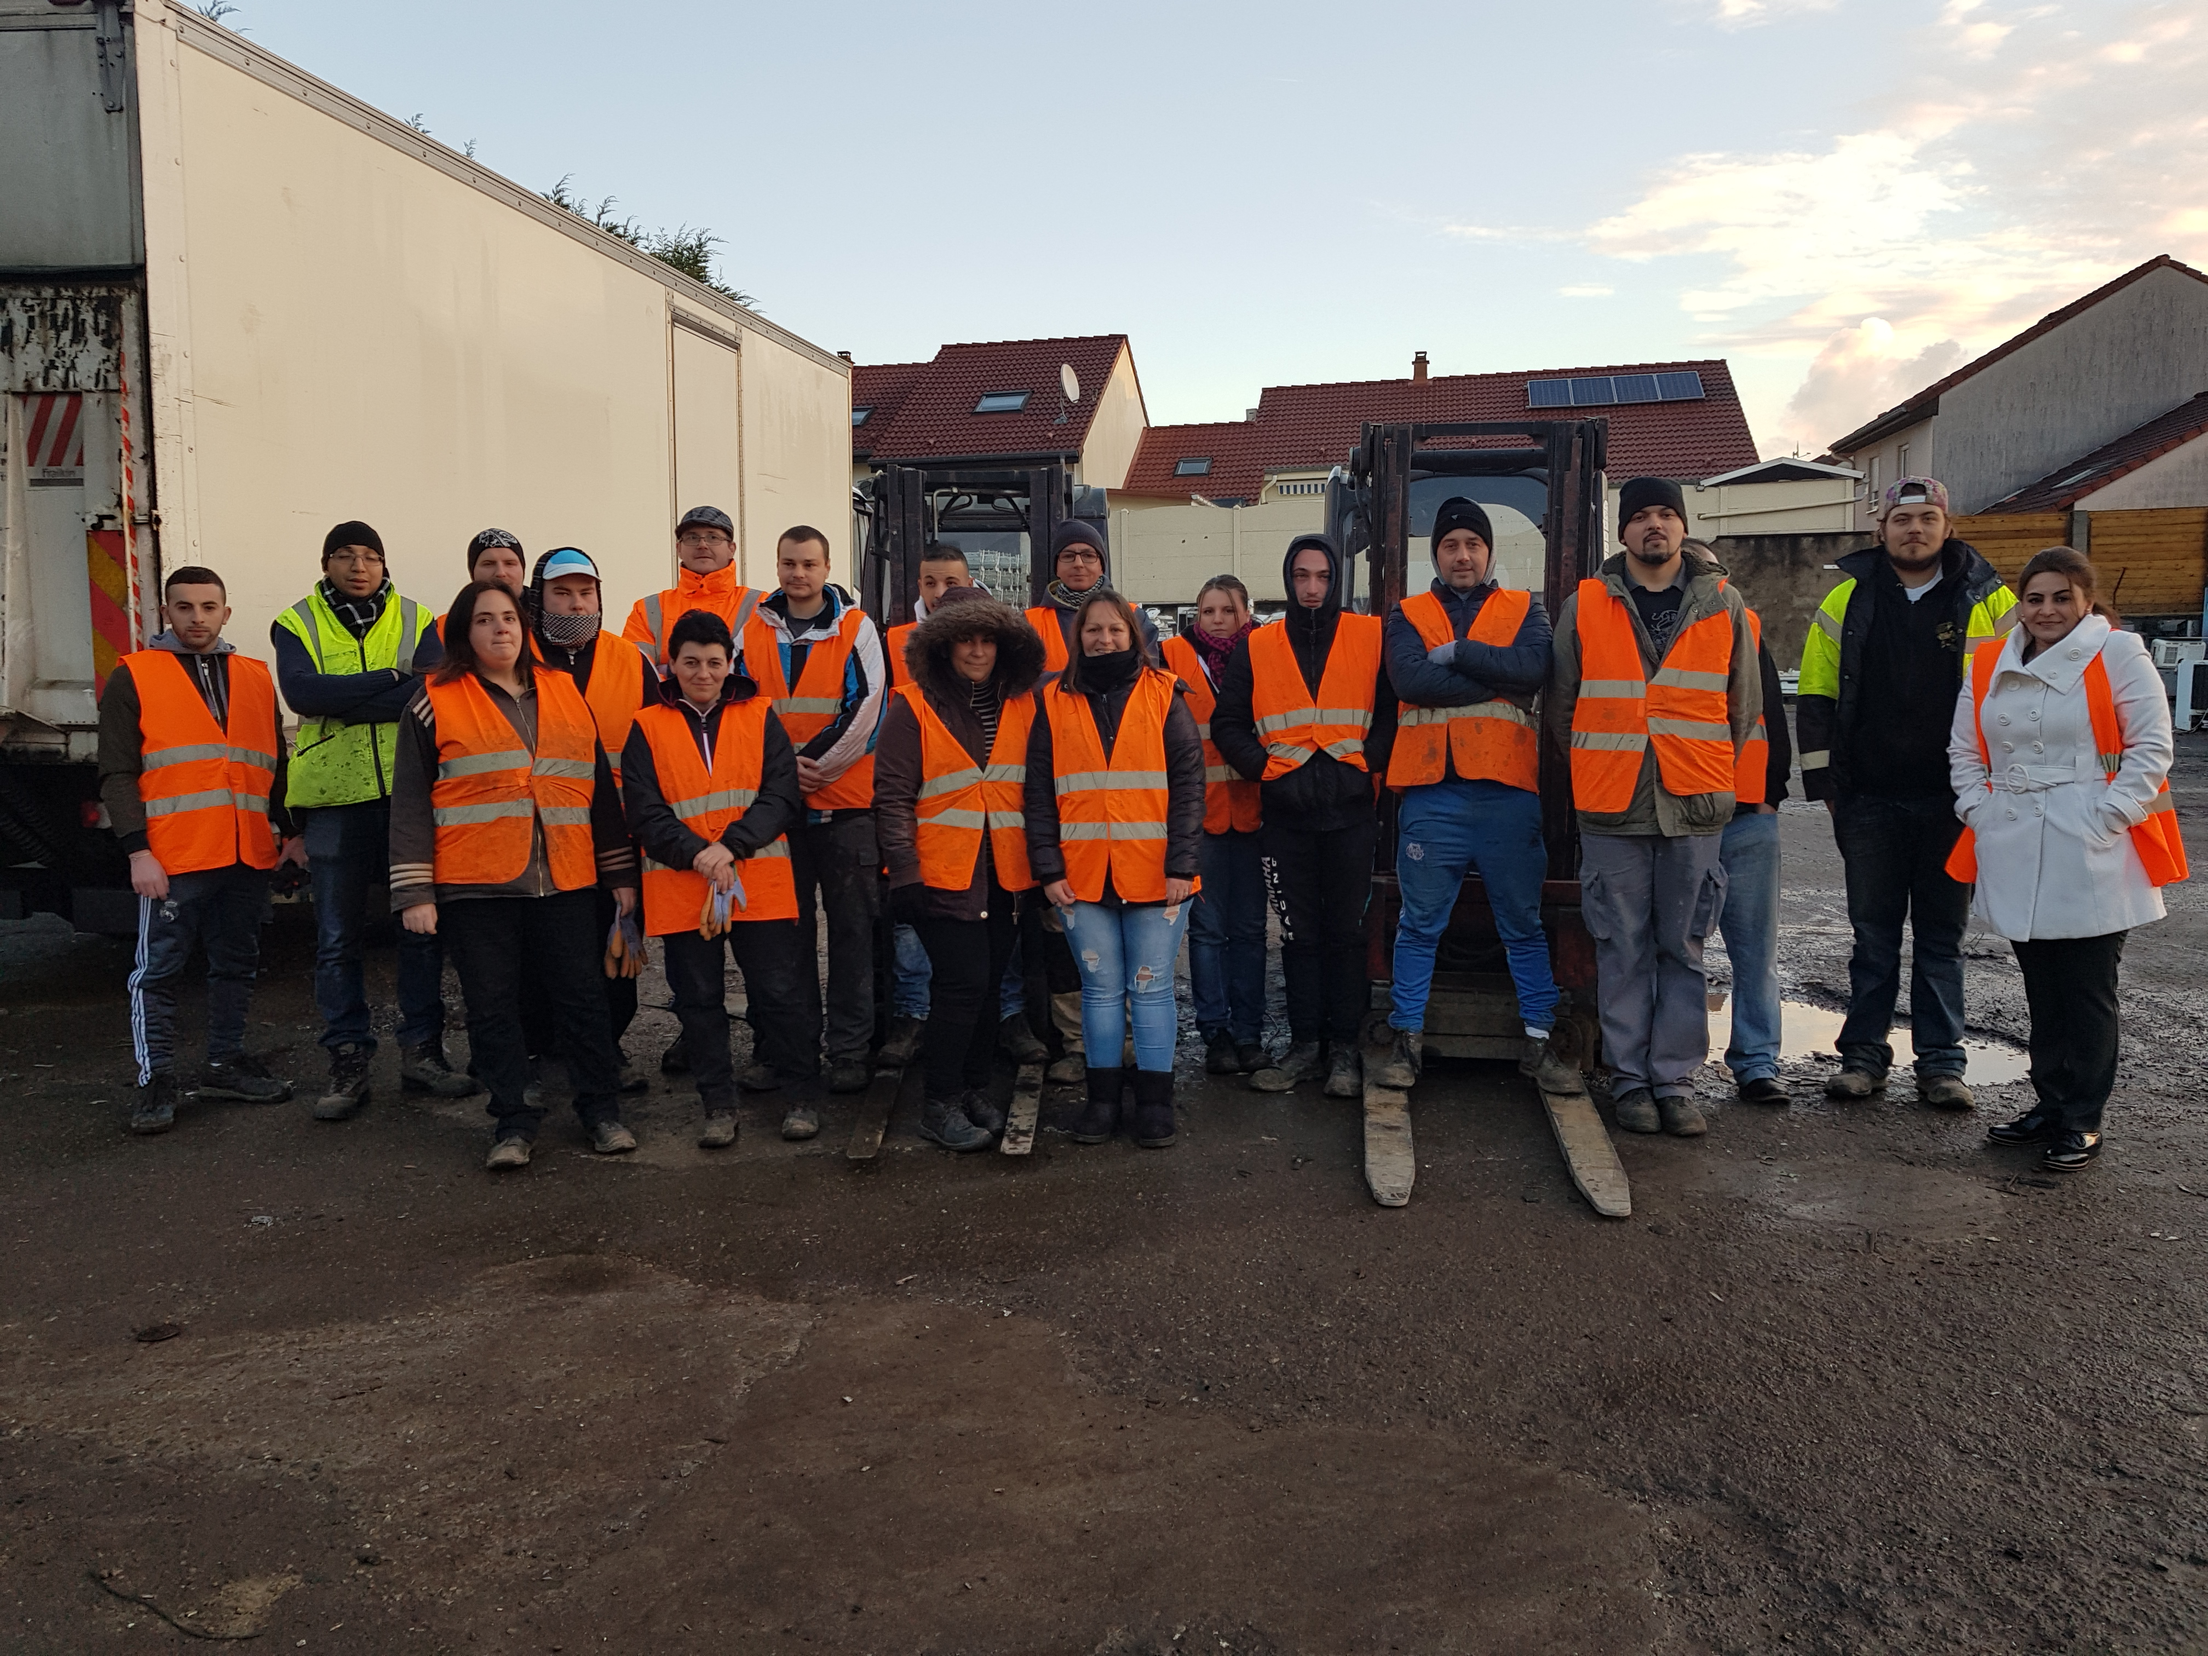
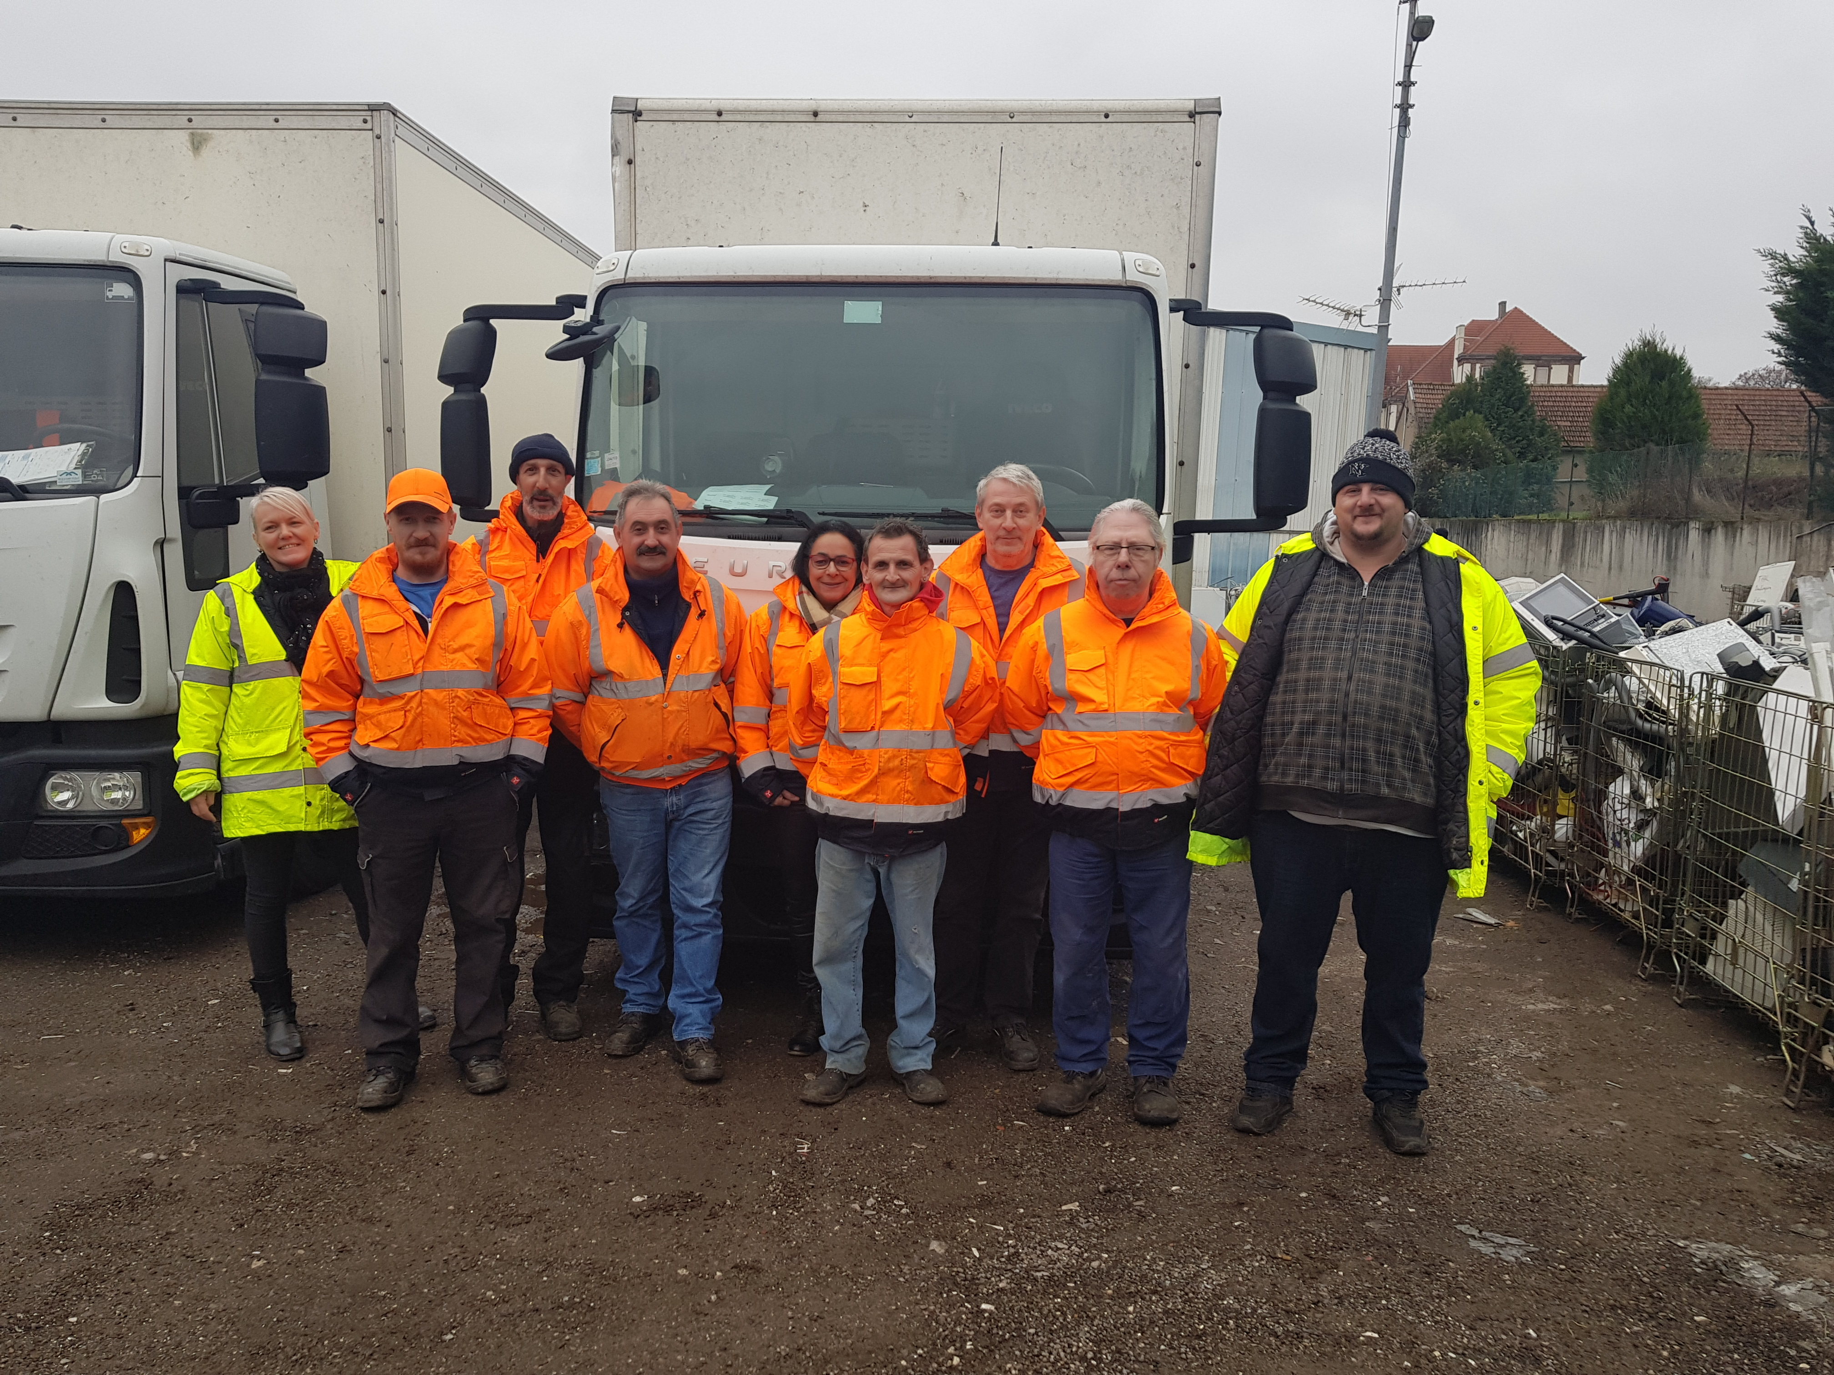
Les D3E : les points forts 2018
Activité 2018
  2 514 tonnes collectées,
  soit en moyenne, 210 tonnes/mois
  1500 collectes
  soit en moyenne 122 collectes/mois
  Kilomètres parcourus :
  en moyenne 7 000 km/mois
  Un souci constant de la satisfaction clients :
  Un taux de satisfaction des points de collecte
  majoritairement « très satisfaisant »
Accompagnement social
  Des formations pour les chauffeurs, pour faciliter un retour
  dans l'emploi durable : FIMO, CACES 3&5, CACES Grue
  → 5 sorties positives de chauffeurs en 2018 soit 85 %
  Le chantier d'insertion de la recyclerie :
  80 personnes employées en chantier d'insertion en 2018
    des formations spécifiques :
    - secrétariat,
    - accueil en déchetterie,
    - test d'électroménager,
    - cariste/magasinier, sorties positives, etc.
    42 % de sorties positives en 2018
    (vers l'emploi ou la formation)

Slide 6
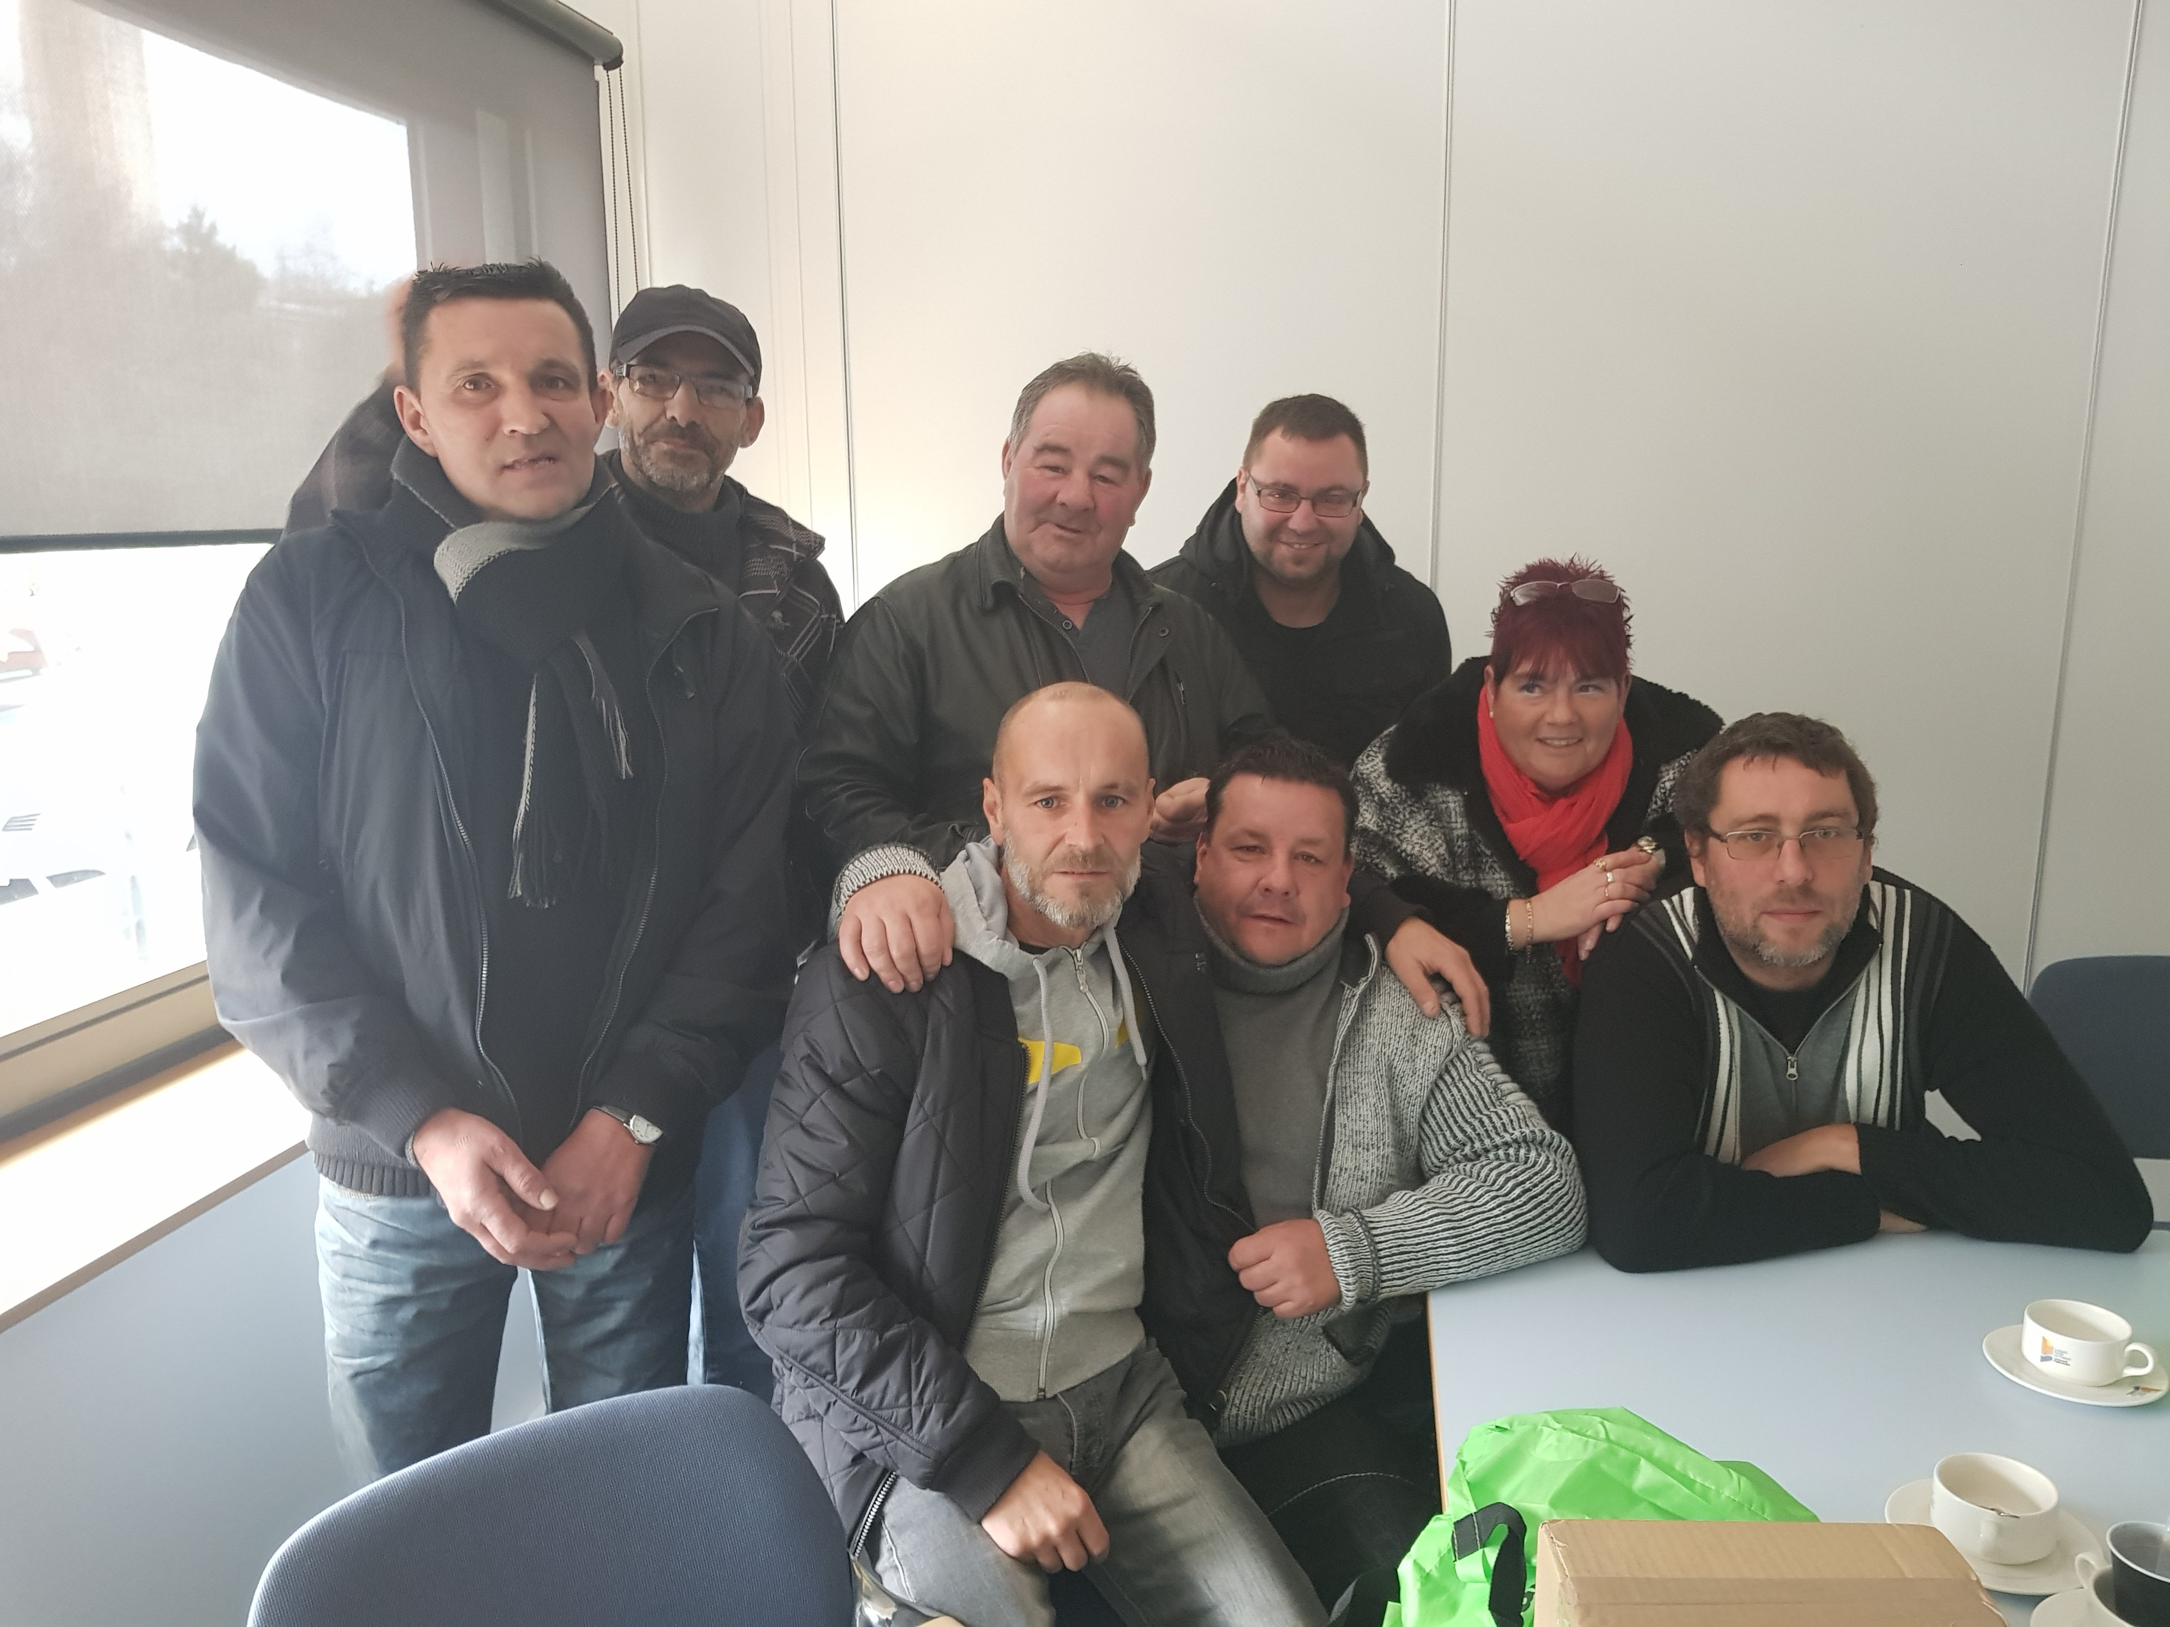
Activités portées : l'accueil en déchetteries
Forte d'une expérience de plus de 15 ans dans l'accueil en déchetteries, Valor'Emm assure un service continu et rigoureux.
Valor'Emm apporte non seulement un savoir-faire et une qualité acquis par l'expérience en matière d'accueil en déchetteries mais également des idées nouvelles permettant d'optimiser le service.
L'accueil en déchetterie :
Les agents de déchetteries ont pour mission d'accueillir les usagers, de les guider et les orienter dans le tri des déchets qu'ils déposent.
Ils ont également la mission de maintenir la déchetterie propre et accueillante pour le public.
Actuellement, Valor'Emm assure l'accueil dans les déchetteries de la CAFPF :
- Forbach : 2 agents titulaires + emplois aidés
- Rosbruck : 1 agent titulaire
- Behren : 1 agent titulaire + emploi aidé
- Diebling : 1 agent titulaire
- Spicheren : 1 agent titulaire
- Stiring-Wendel : 2 agents titulaires
→ 6 000 heures travaillées pour l'ensemble des agents de déchetterie
→ Encadrement : env. 450 heures pour le suivi
et l'encadrement des agents
Plus de 3 500 km/annuel parcourus
(Chiffres 2017)
Outre la mise en place d'agents titulaires, Valor'Emm assure en permanence la disponibilité
d'un agent de remplacement pour intervenir en cas de besoin (maladies, congés par exemple).
De plus, Valor'Emm a mis à disposition un agent en CDDI.
→ au total = 0 jour d'indisponibilité
Chaque agent est équipé des EPI et tenue de travail nécessaires :
- chaussures de sécurité, gilet de sécurité, veste de sécurité
- pantalon de travail, t-shirt, casquette
Personnes nécessaires
à l'activité
9 gardiens titulaires (CDI)
3 emplois aidés
1 encadrant (CDI)

Slide 7

L'accueil en déchetteries : les points forts 2018
Interlocuteur privilégié de la Communauté d'agglomération de Forbach Porte de France, le Directeur général de la SCIC Valor'Emm SA assure lui-même directement les fonctions d'interface avec la CAFPF et d'encadrant des agents de déchetteries depuis 2016
Adaptation aux besoins de la CAFPF
Pour répondre aux besoins de la CAFPF, et assurer une présence constante des agents de déchetterie aux heures d'ouverture, la SCIC Valor'Emm SA a mis en place dès fin 2016 un accord d'entreprise portant notamment sur l'annualisation du temps de travail. Cette disposition visait directement à adapter l'offre de service aux contraintes horaires d'ouverture au public des déchetteries.
2 périodes → estivale à 40h/semaine et hivernale à 30h/semaine
Horaires d'été du 01/04 au 30/09
Lundi, mardi, mercredi, vendredi, samedi = 9h30 à 12h30 et 14h à 19h – jeudi = fermé
Horaires d'hiver du 01/10 au 31/03
Lundi, mardi, mercredi, vendredi, samedi = 10h à 12h et 13h30 à 17h30 – jeudi = ferrmé
Mise en place de reportings plus réactifs pour assurer un suivi de qualité : plusieurs outils ont été mis en place visant cet objectif :
  Actualisation des feuilles d'émargement des agents avec possibilité de faire remonter toutes informations utiles
  Échange avec la CAFPF sur la base d'un fichier de consignation de tous les problèmes survenus en déchetterie mis en place début 2017
  Instauration de réunions d'échange régulières avec la CAFPF et l'ensemble des agents de déchetterie. Les rencontres ont lieu tous les trois mois.
  Chaque déchetterie est équipée d'un smartphone.
2017 : année de la formation (interne, organismes externes)
L'année 2017 a été marqué par la participation de l'ensemble des agents de déchetterie à un cycle de formation sécurité :
  Geste et postures
  SST
  Gestion des conflits
  Initiation aux risques professionnels
  Equipier premier intervention
→ 5 500 € de coût de formation
→ 2019 : mise à jour du cycle de formation pour l'ensemble des agents.
D'autres formations on permis de mettre à niveau le professionnaliseme des agents de déchetteires. Il s'agit notamment :
  De la gestion des déchets dangereux (Eco-DDS)
  De la mise en place d'un nouveau système de collecte des meubles (Eco-Mobilier)

Slide 8
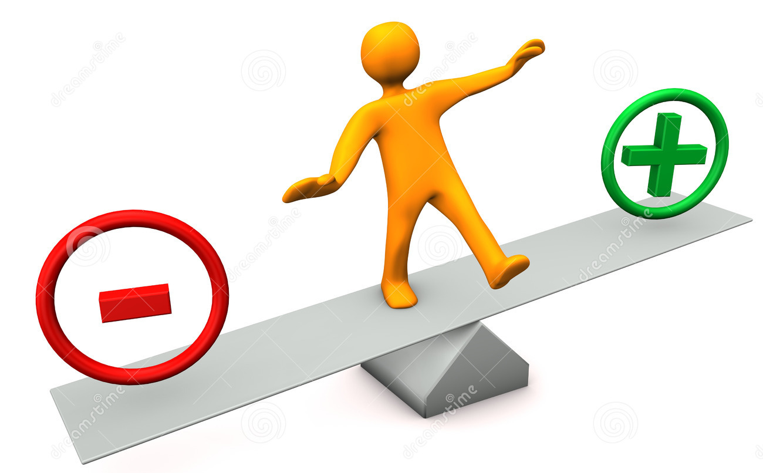
Bilan comptable 2018
Un chiffre d'affaire net de 603 161 € en 2018 contre 562 921 € l'année d'avant.
Globalement : + 7.1 % entre 2017 et 2018
Pour autant une évolution très différenciée :
Les D3E enregistrent en 2018
une progression de 4,5 % par rapport à 2017,
Répartition du chiffre d'affaire net en 2017 et 2018
La collecte et le transport des D3E comptent pour 49 % dans le CA net en 2018 (contre 51 % en 2017).
L'accueil en déchetterie compte pour 51 % dans le CA net en 2018 (contre 49 % en 2017)
L'accueil en déchetterie progresse
sur la même période de + 11 %
Réduction du périmètre d'intervention
(passant de 50 à 40 points de collecte)
Renforcement des moyens humains,
notamment en raison de l'intégration de la déchetterie
de Stiring-Wendel dans le marché.
Répartition CA 2018 Répartition CA 2017

Slide 9
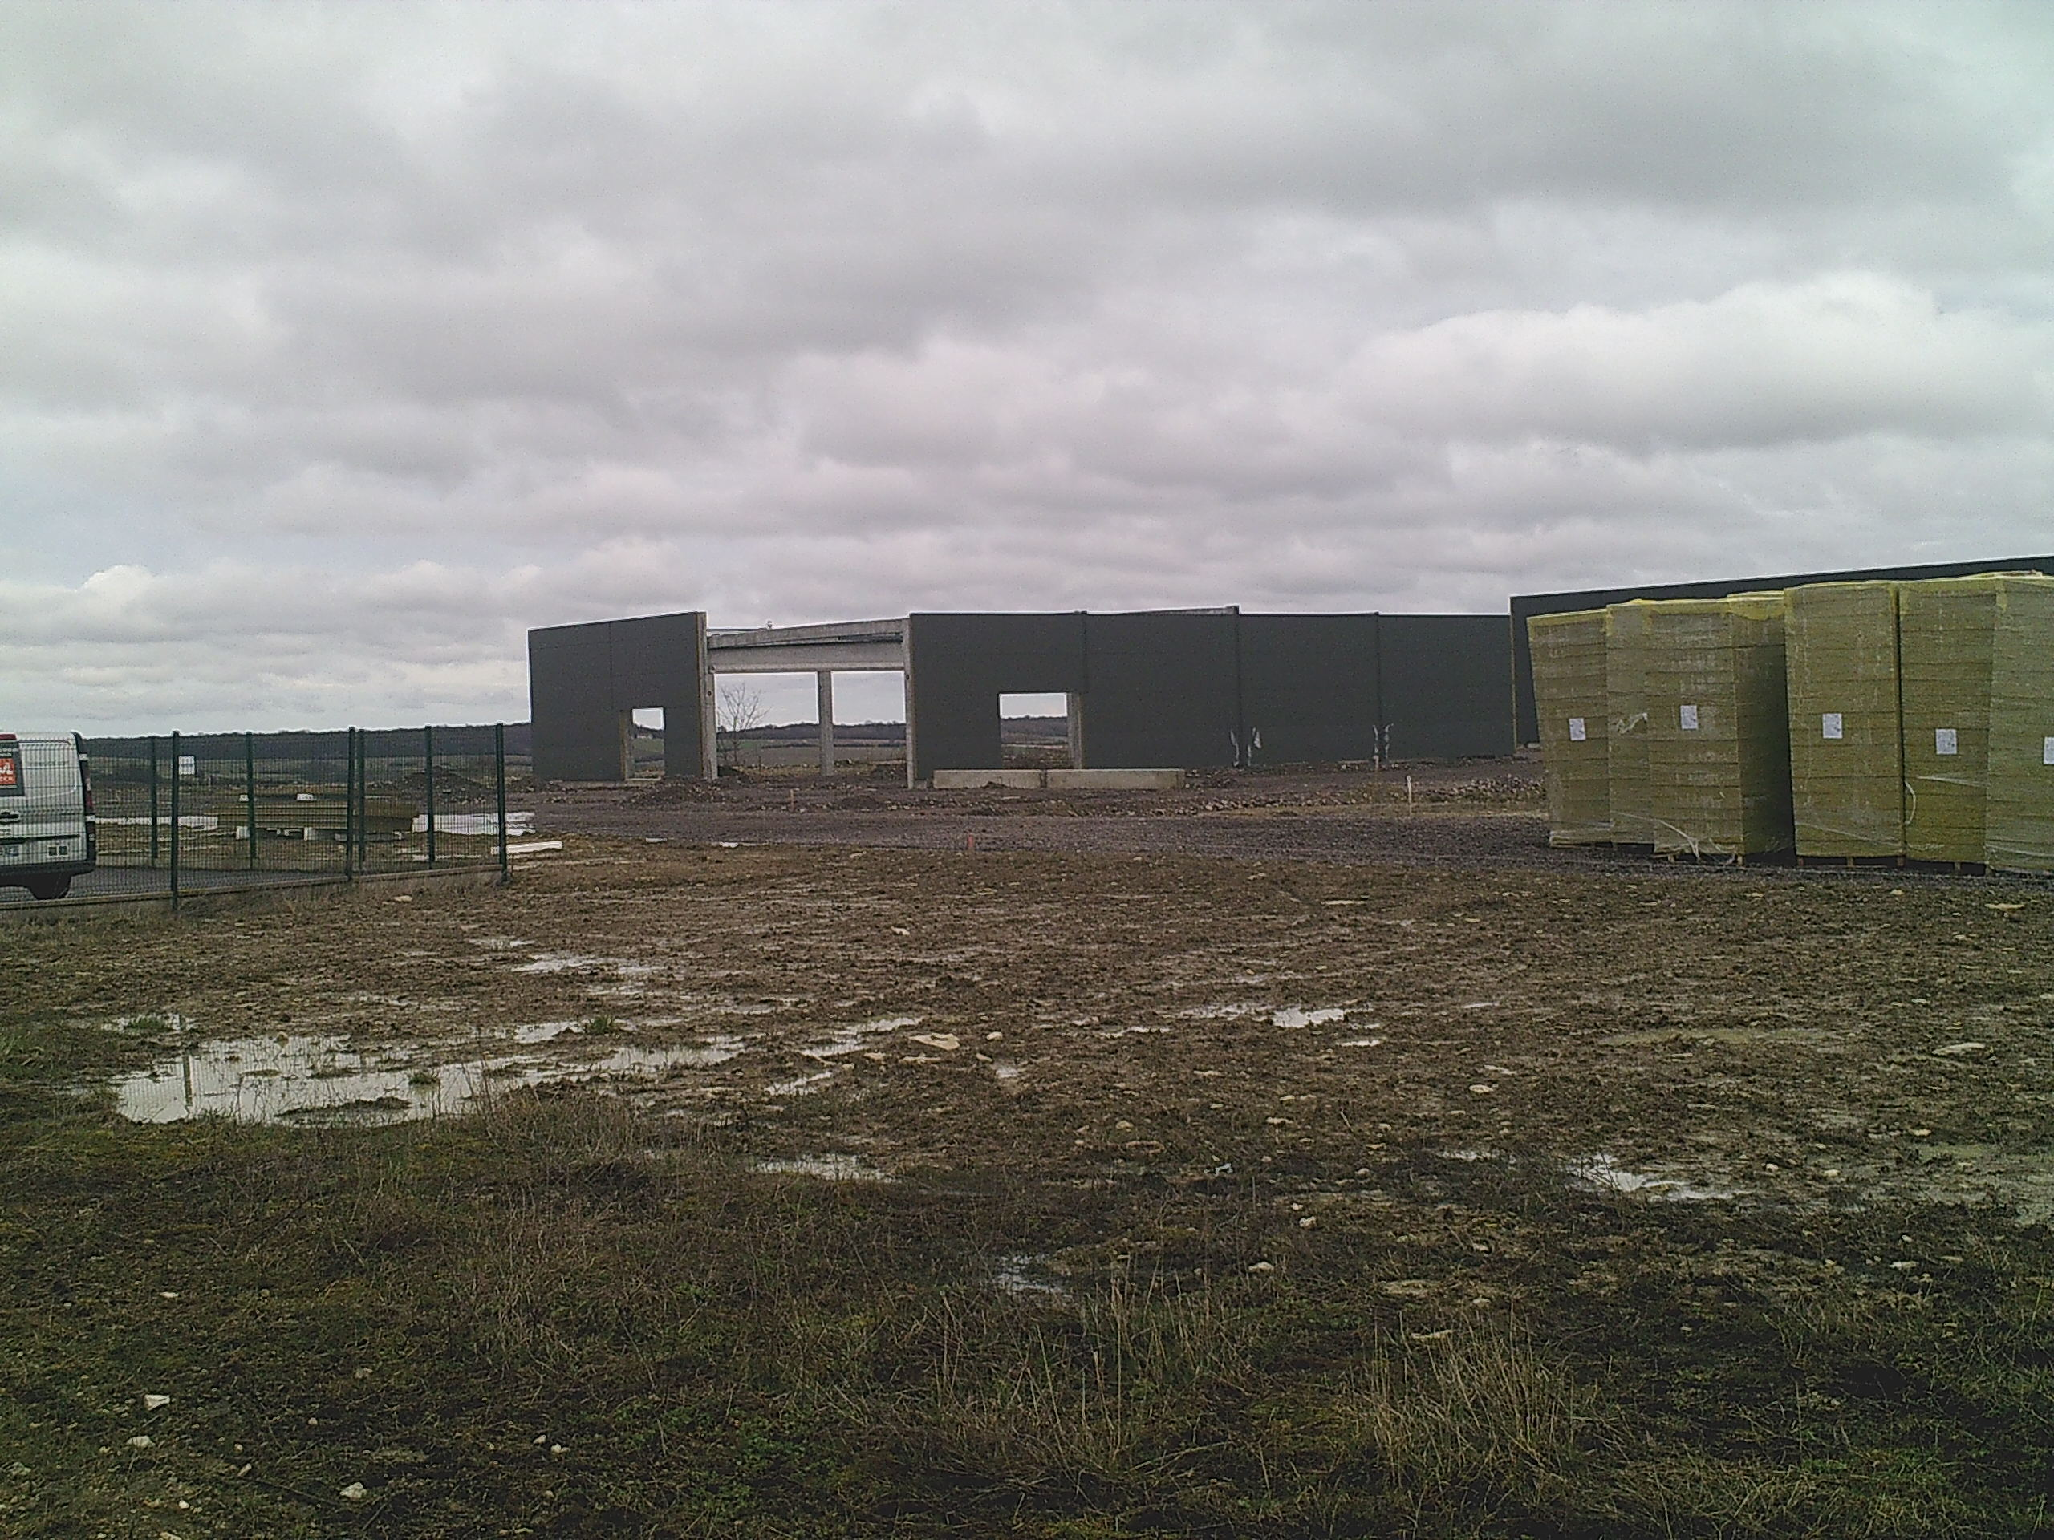
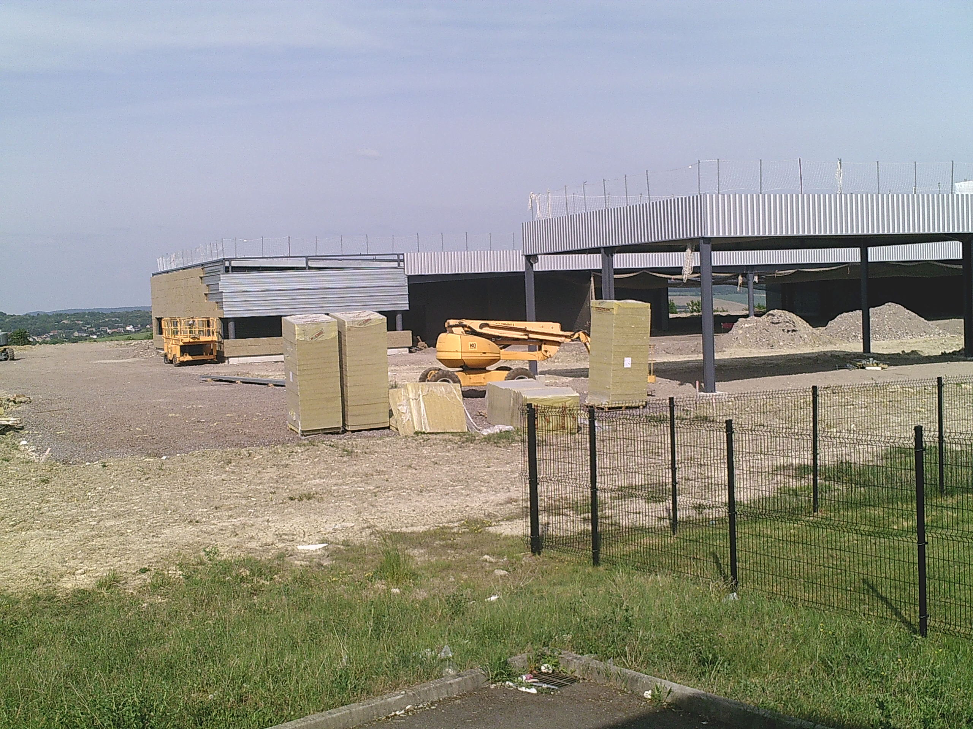
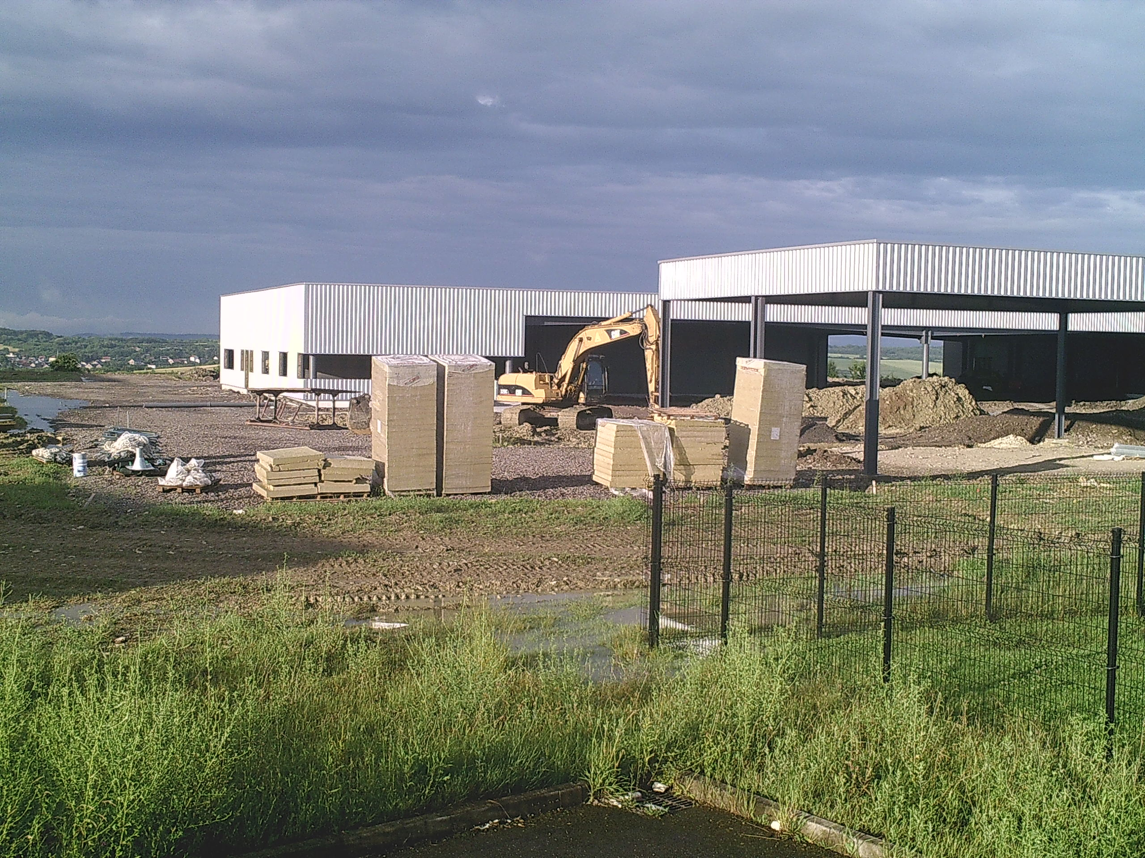
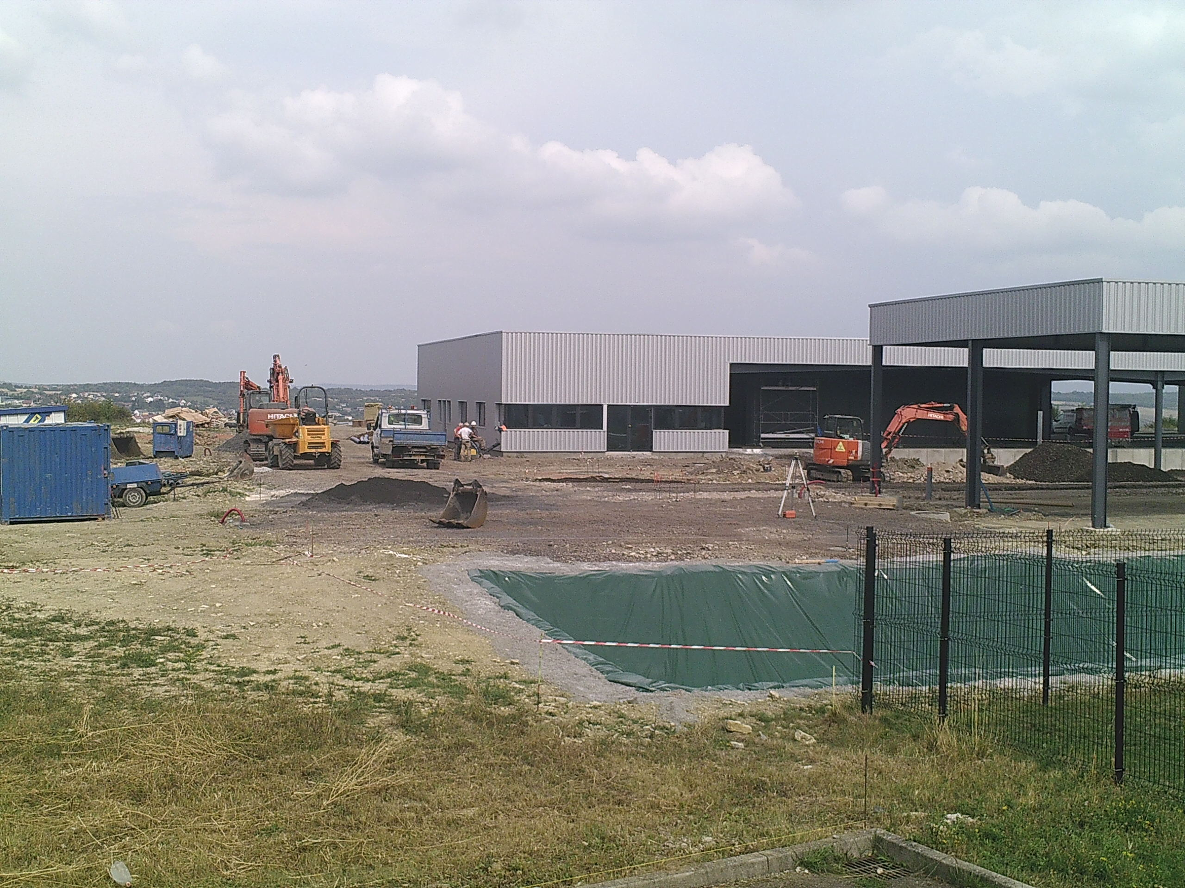
Construction des bâtiments du Pôle Economie Solidaire
Création d'un pôle de l'ESS et construction des bâtiments sur le Technopole de Forbach Sud:
Tri d'Union et Valor'Emm ayant confirmé leur viabilité économique et consolidé leurs activités, la continuité et le développement de ces structures nécessitaient de reconsidérer les implantations.
Le travail de réflexion conduit au sein de chaque entité, les échanges portés par des valeurs communes, la proximité des champs d'activités, nos nombreux points de convergence, nous ont amenés à élaborer ce projet de construction d'un pôle d'activité commun et la construction de nouveaux bâtiments adaptés aux activités et au développement en terme de surfaces, volumes, flux, sécurité, environnement …
Afin d'ancrer ces projets dans un développement territorial et sectoriel, nous nous sommes unis autours d'un projet commun de construction sur un même site géographique afin de regrouper les activités et de permettre la réalisation d'économies d'échelles en facilitant les mutualisations.
Les travaux de construction ont débuté en octobre 2017 et Valor'Emm s'est installé dans ses nouveaux locaux le 21 janvier 2019.

Slide 10
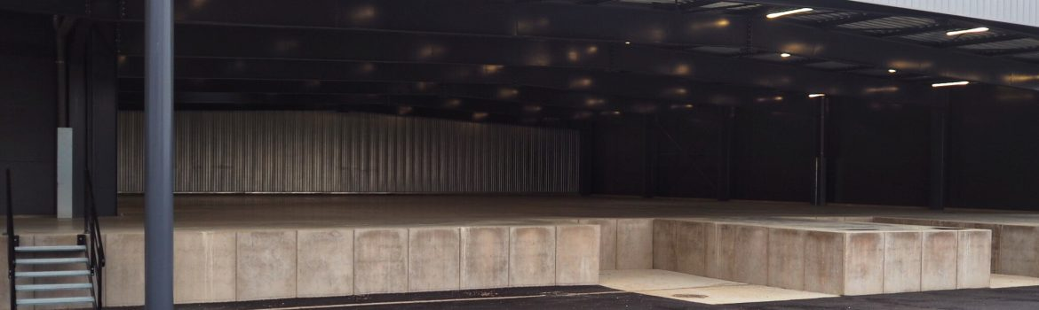
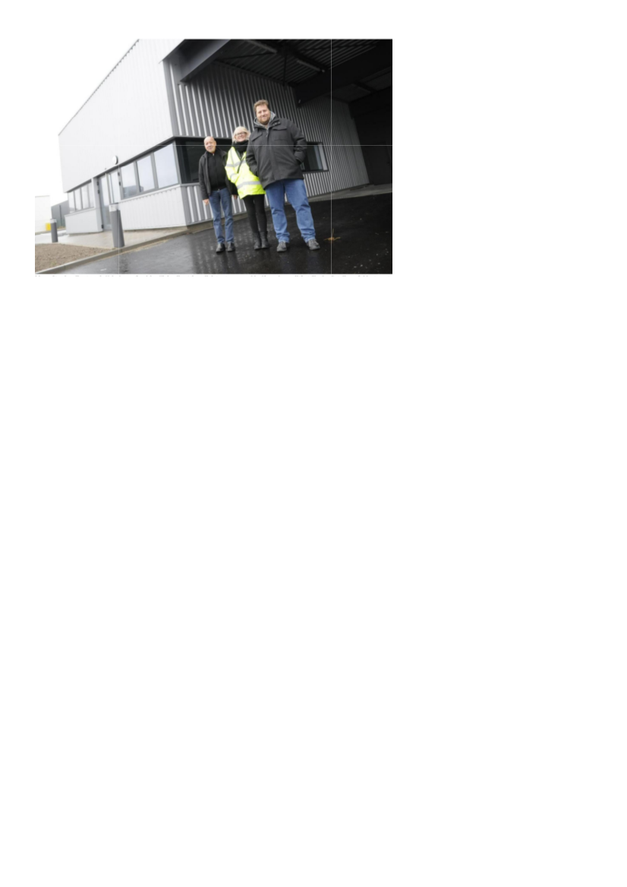
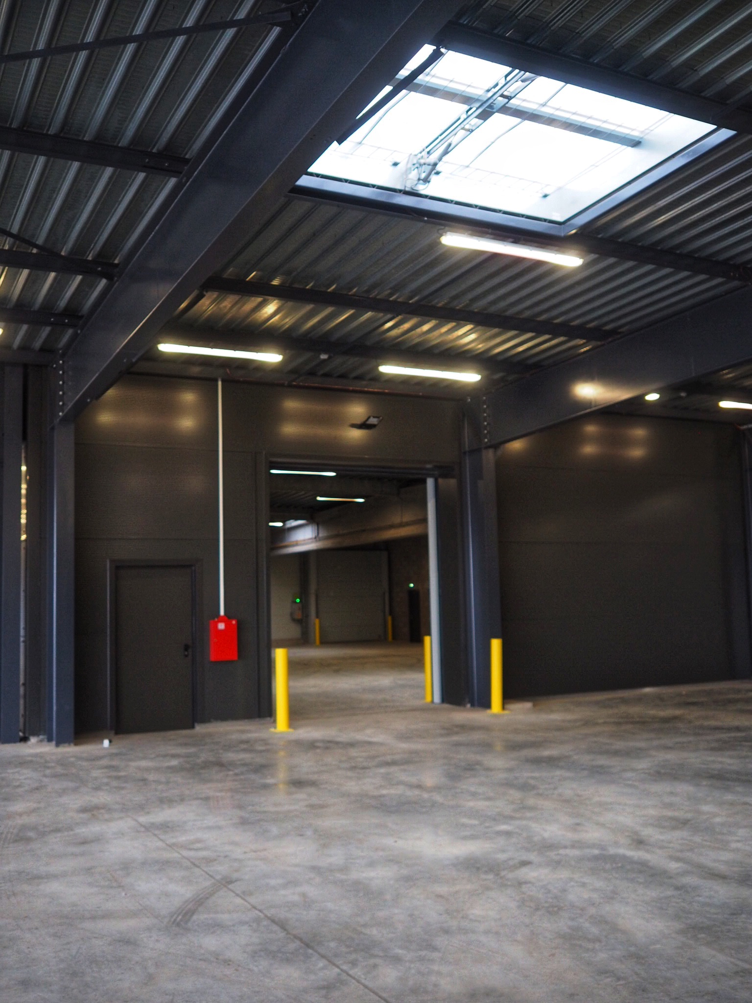
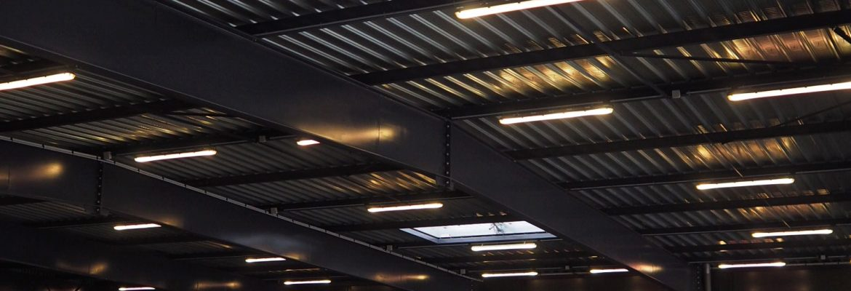
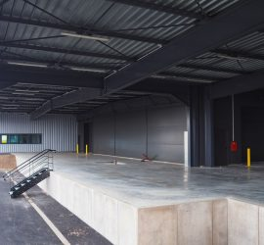
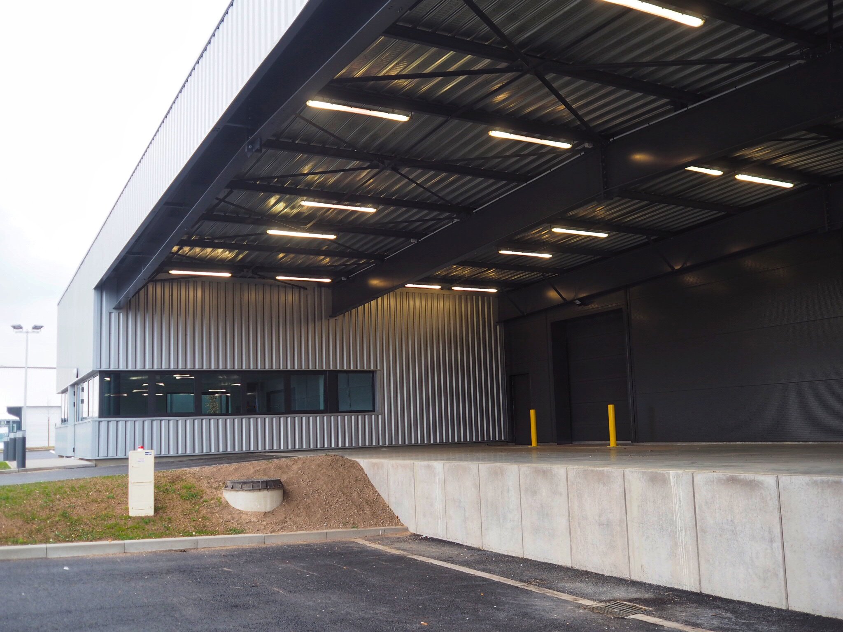
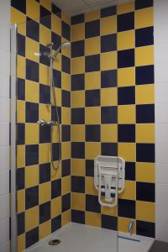
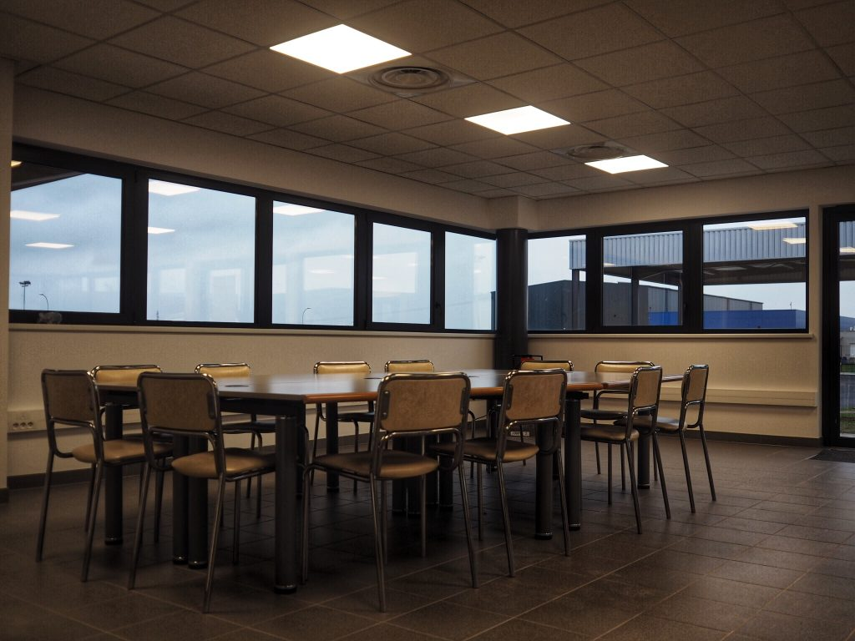
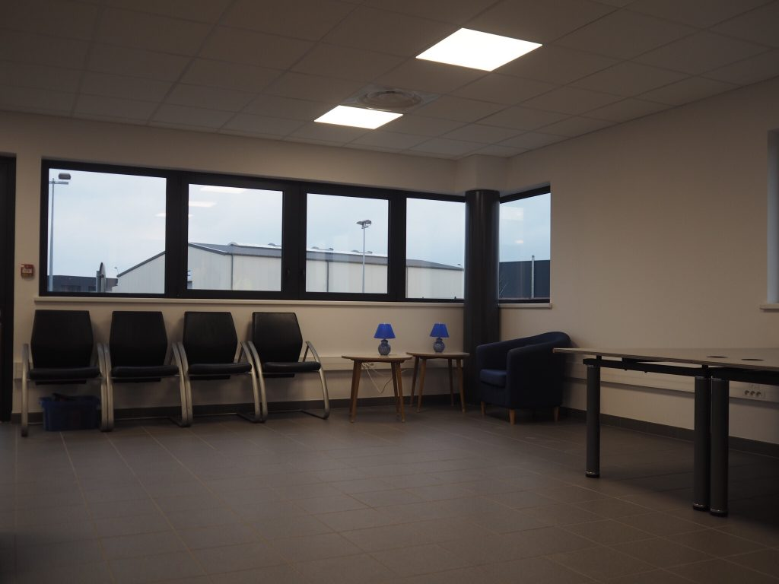
Nos nouveaux locaux

